Slide 1

Notes:
[로그인 페이지]

Slide 2

Notes:
[아이디 찾기 페이지]

Slide 3
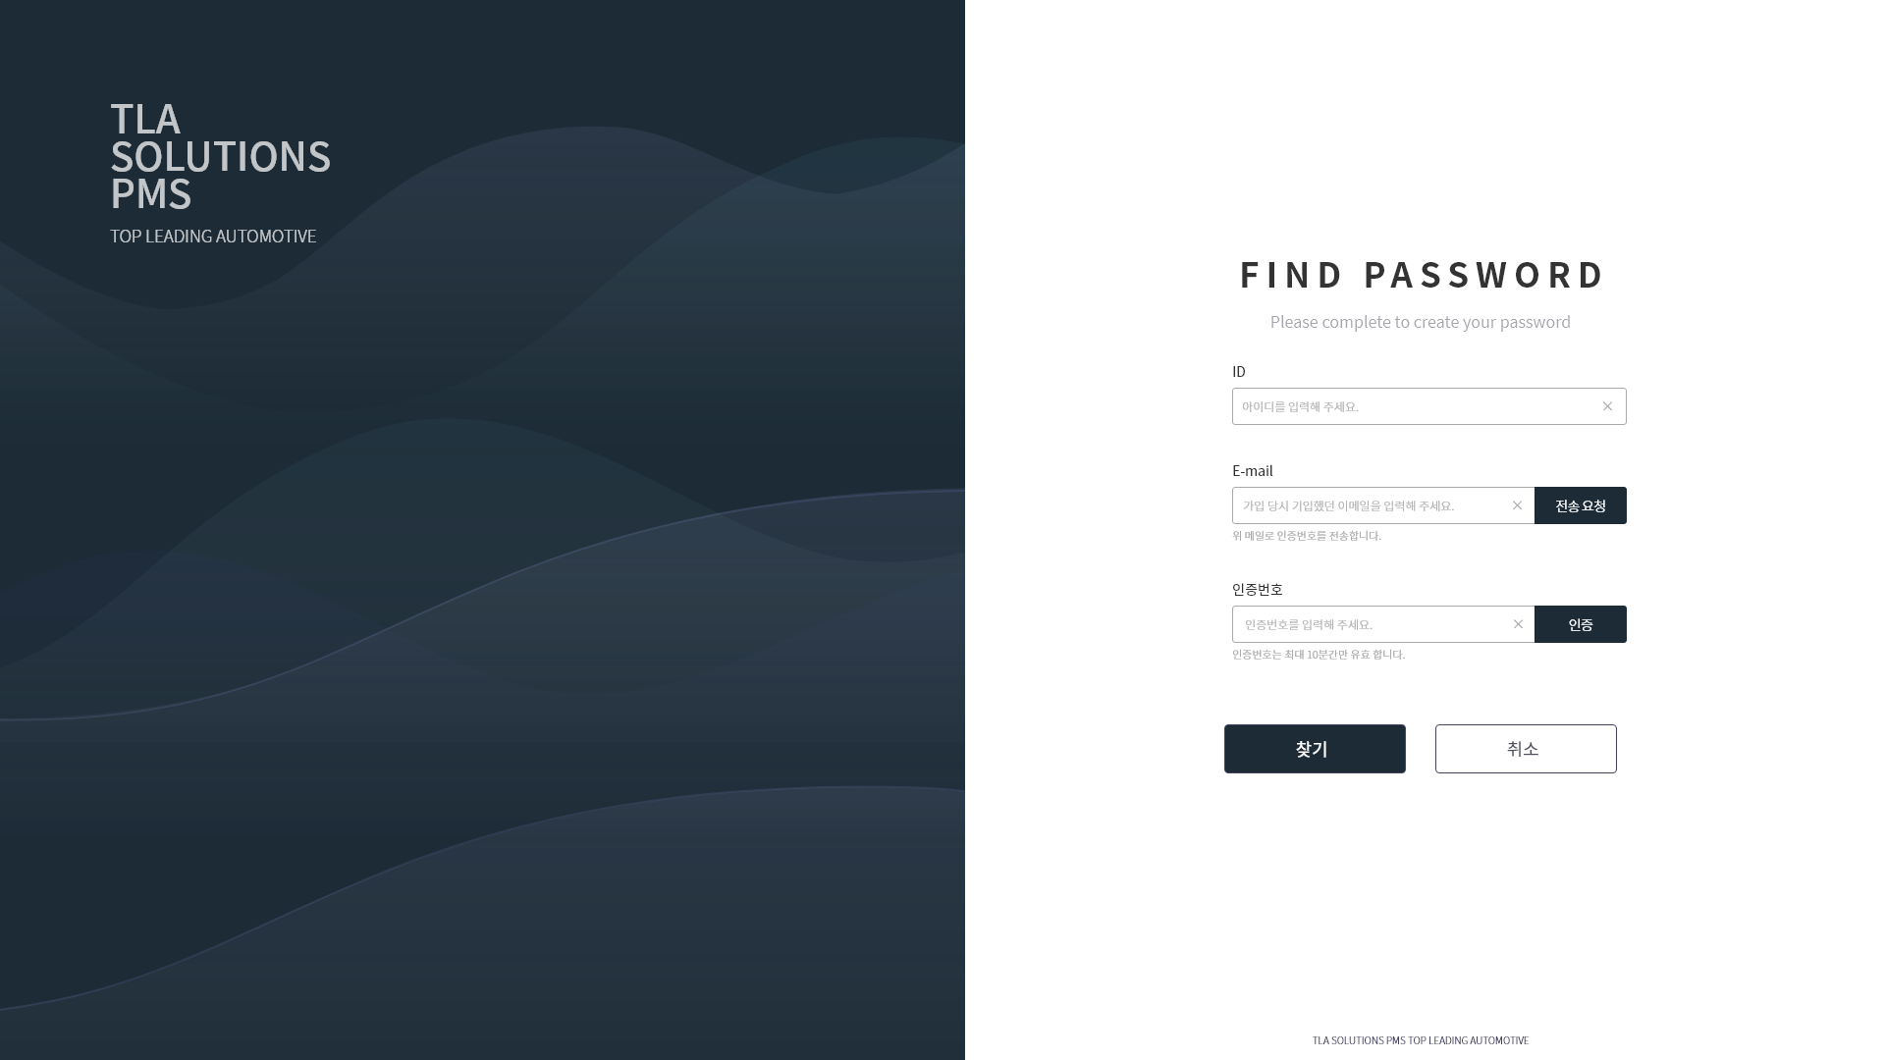
Notes:
[비밀번호 찾기 페이지]

Slide 4
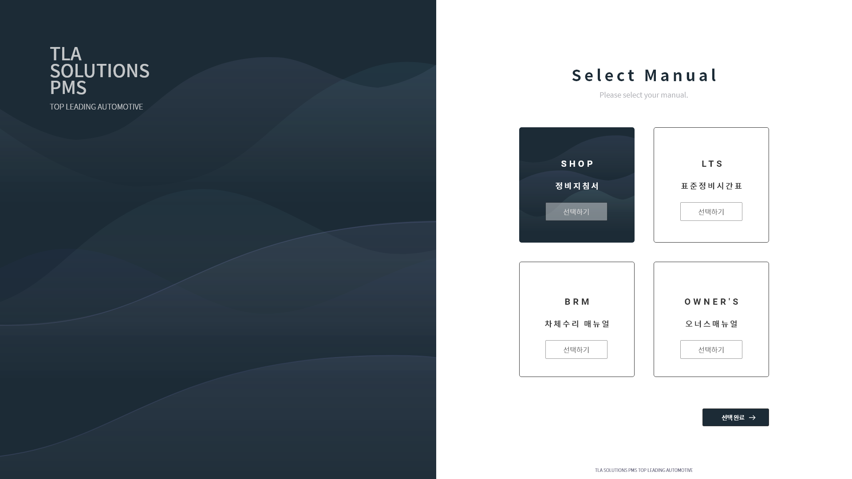
Notes:
[매뉴얼 선택 페이지]

Slide 5


프로젝트 등록
PM, 담당자는 입력 단계가 달라서 사용자에 따라
두 메뉴중 하나만 보이게 한다.
Notes:
[매뉴구성]

Slide 6
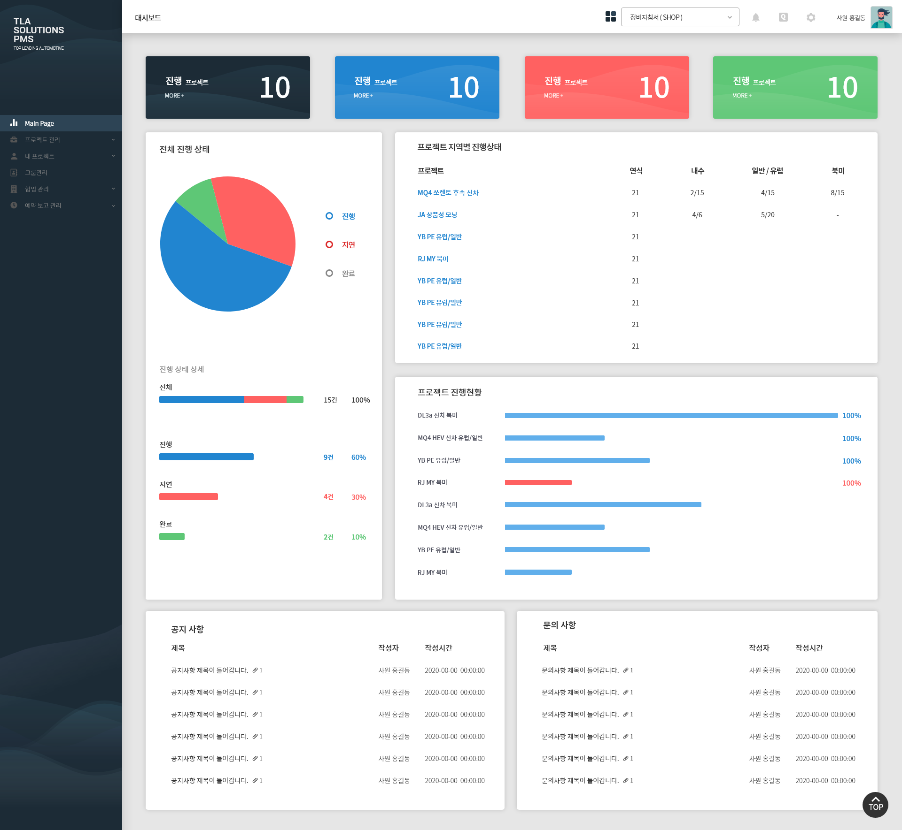
Notes:
[대시보드 페이지]

Slide 7
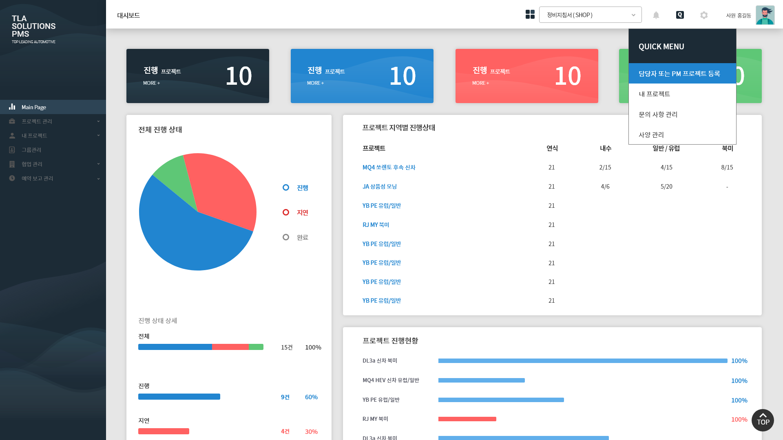
Notes:
[대시보드 페이지]
퀵메뉴 아이콘 변경과 호버시 색상 변경

Slide 8
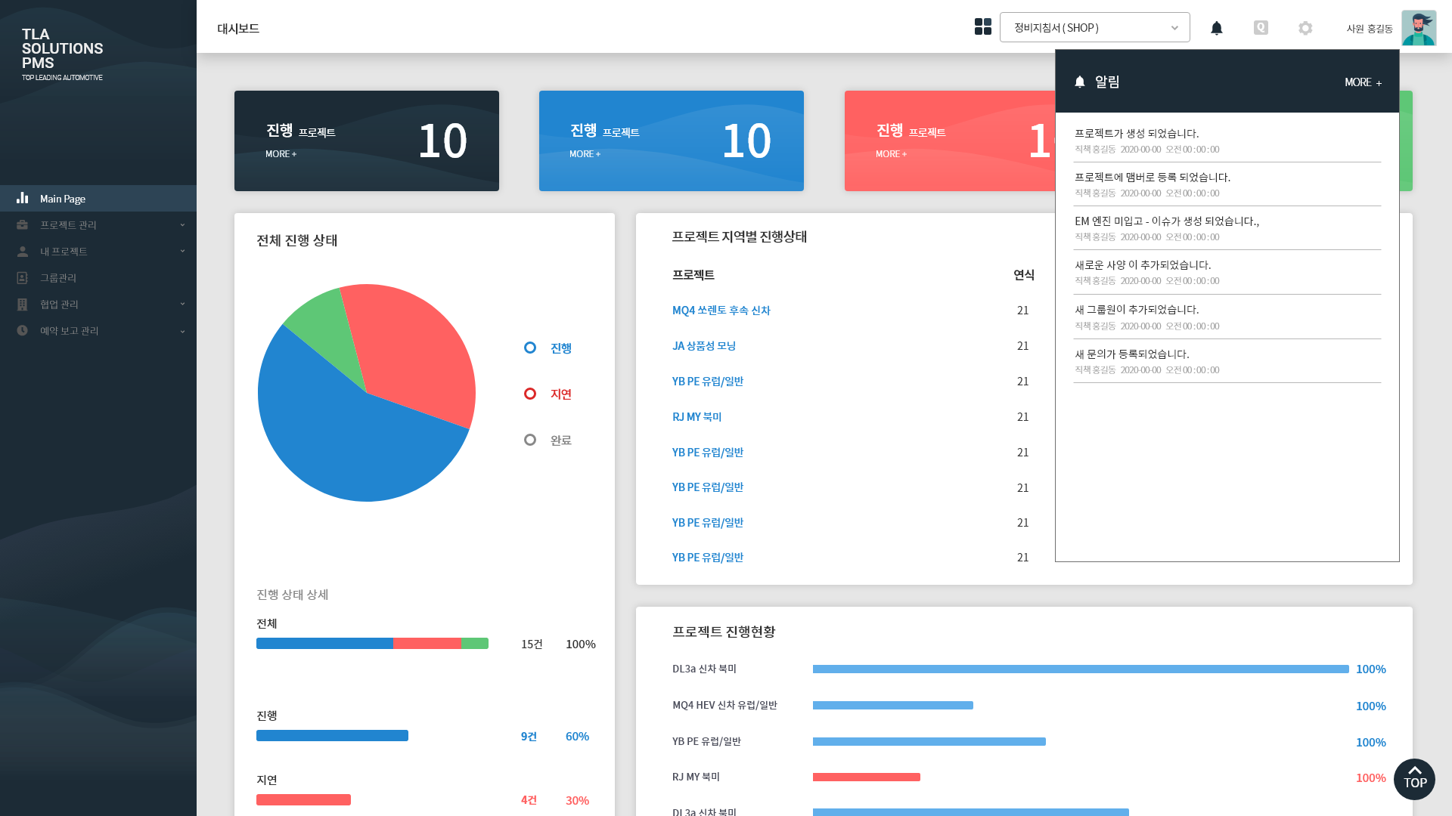
Notes:
[대시보드 페이지]
* 알림 미리보기창

Slide 9
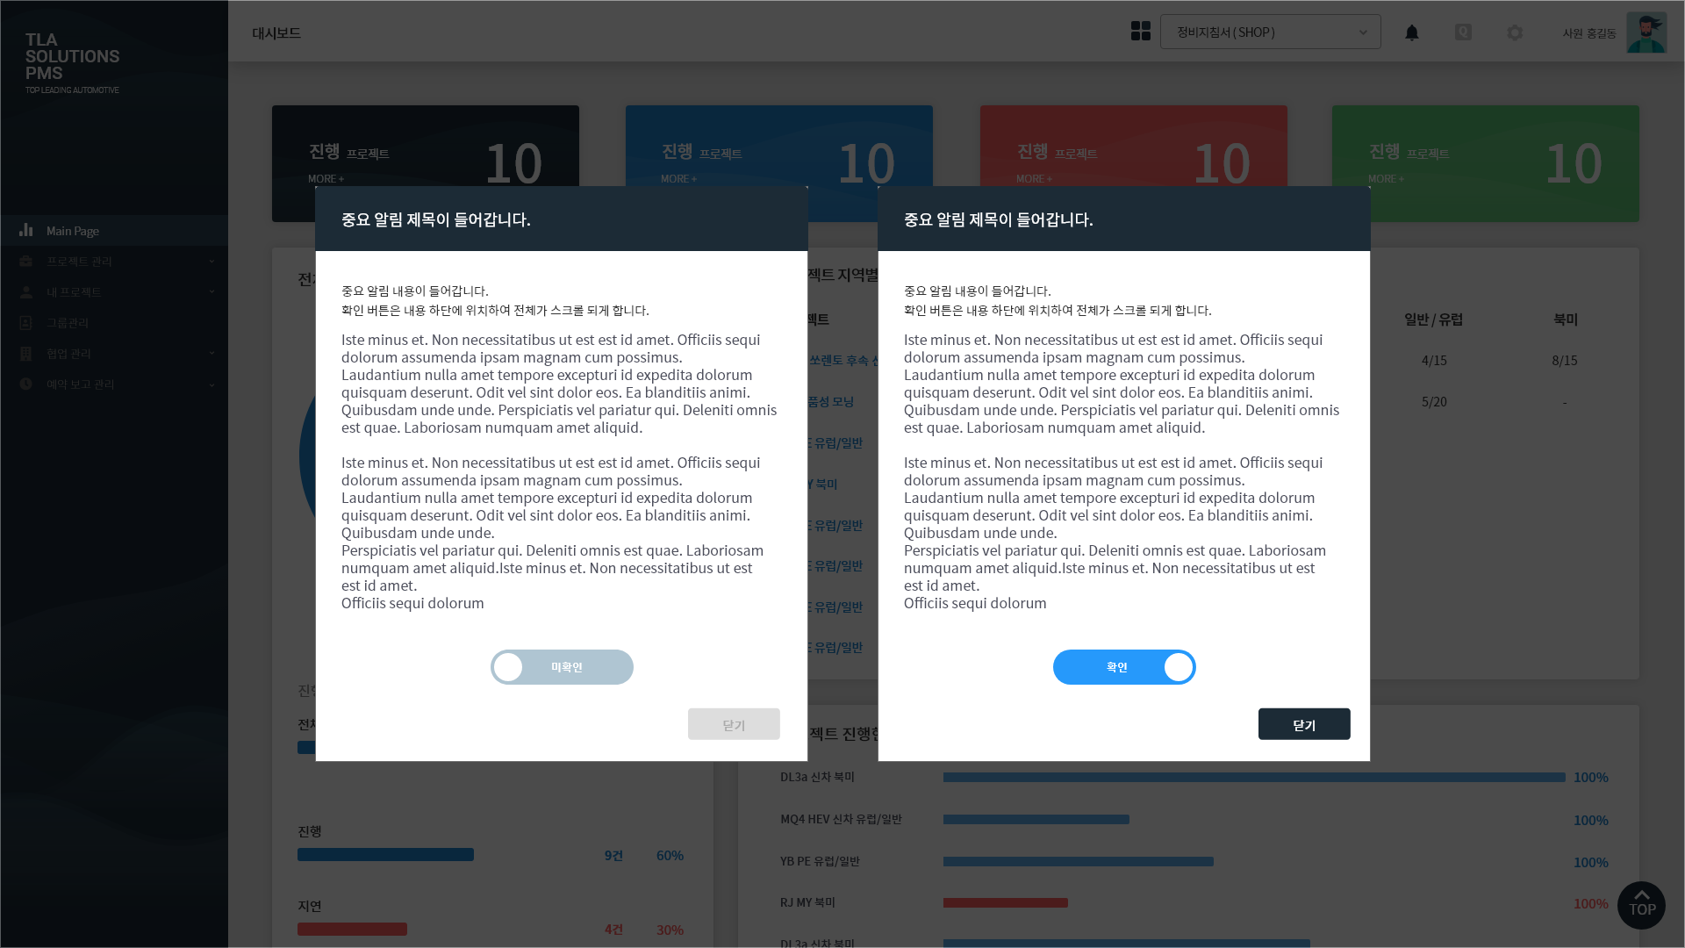
Notes:
[대시보드 페이지]
중요 알림 팝업창
- 닫기 버튼 추가
- 미확인 상태 : 닫기 비활성화
- 확인 상태 : 닫기 활성화

Slide 10
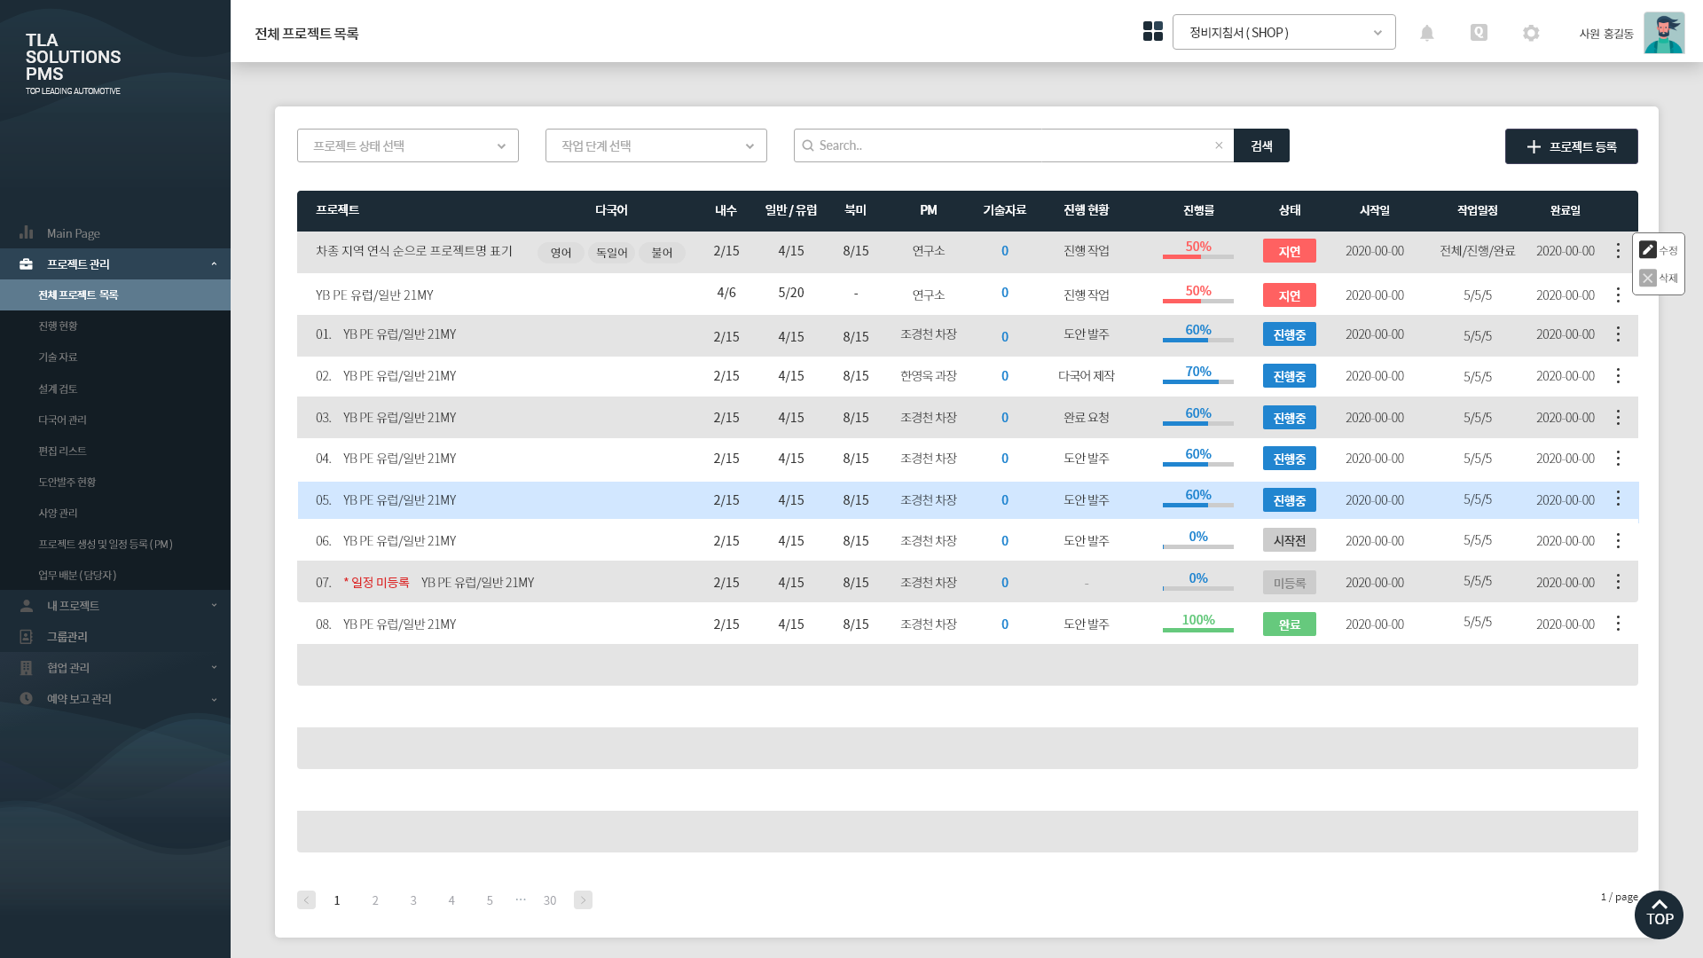
Notes:
[전체 프로젝트 목록 페이지]
항목 텍스트 내용 추가 및 변경
[질문사항]
항목이 너무많아 리스트 가독성이 떨어진다
방법1 – 클릭시 슬라이드 다운
방법2 – 호버시 프로젝트 이름 아래에 창 생성
방법3 – 상세보기 팝업창 생성

Slide 11
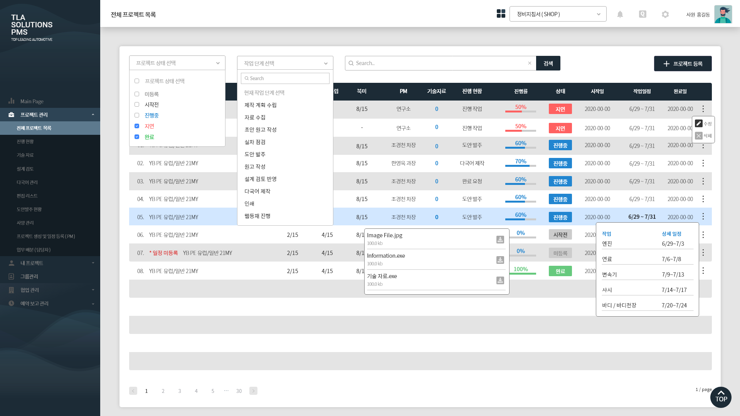
Notes:
[전체 프로젝트 목록 페이지]
셀렉트 박스는 전페이지 동일한 구조
- 위에 서치박스, 아래 목록
기술자료 호버시 보이는 창 추가
작업일정 호버시 보이는 창 추가

Slide 12
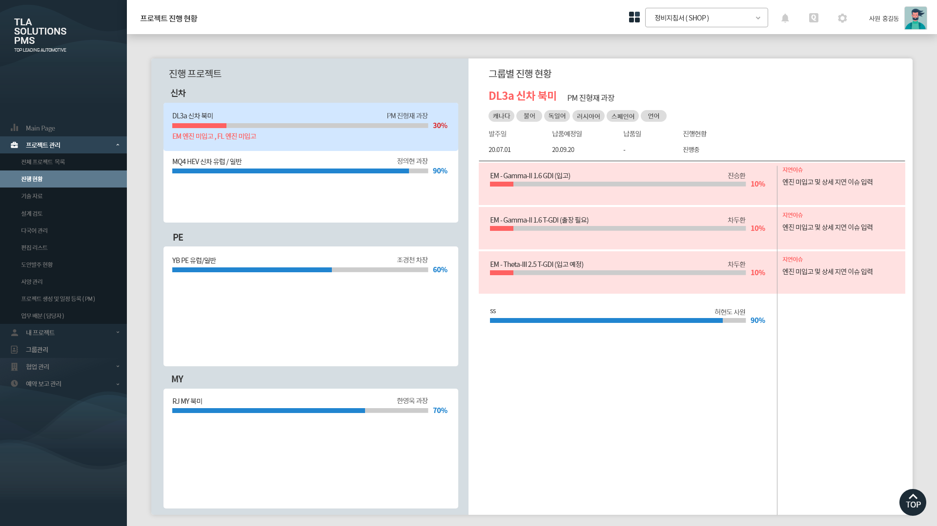
Notes:
[진행 현황]
리스트 선택시 보여지는 페이지 입니다.
그룹별 진행 현황에서 상단 부분이 추가되었습니다.

Slide 13
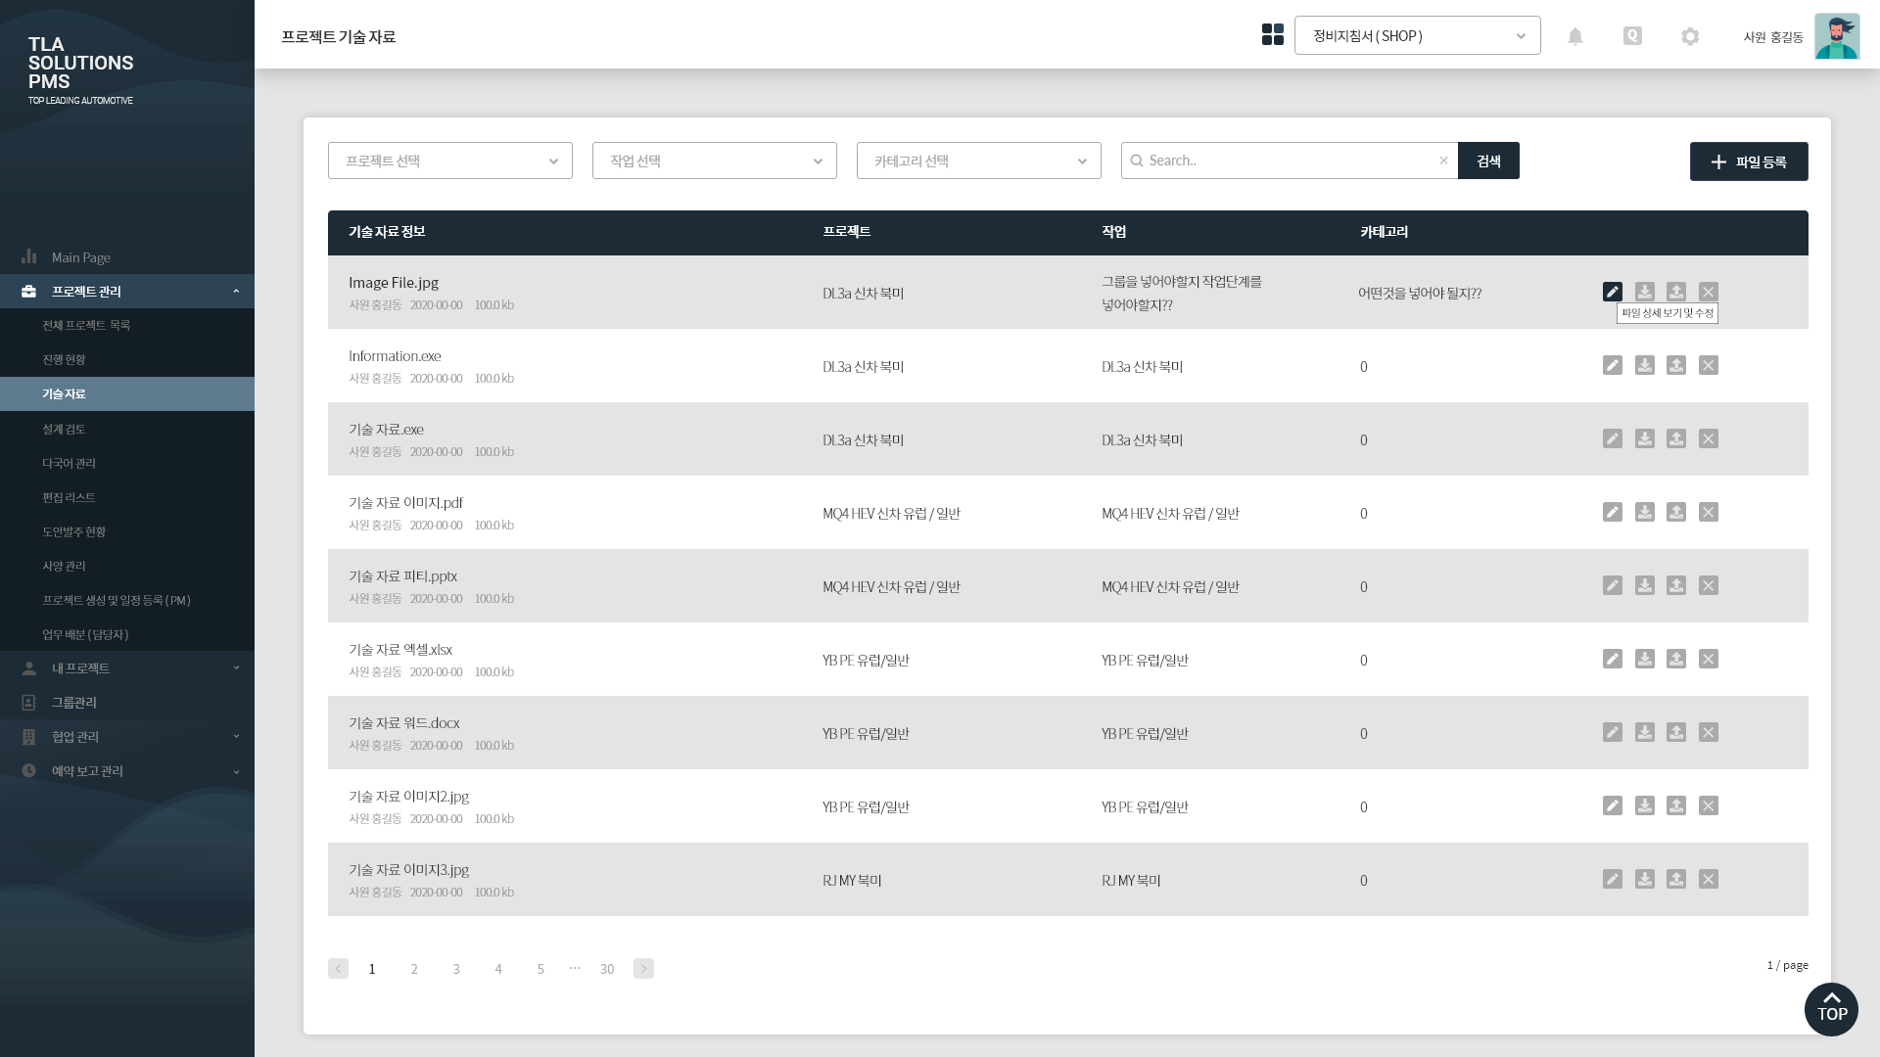
Notes:
[기술 자료 페이지]
확실한 항목 선택이 필요

Slide 14
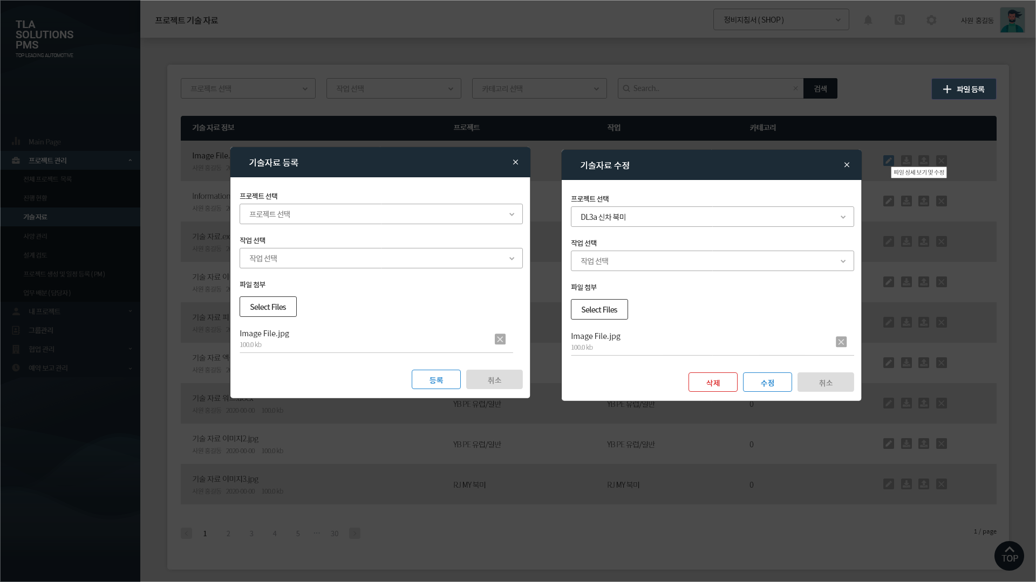
Notes:
[기술 자료 페이지]-팝업창
파일 등록 팝업창
등록된 기술자료 수정 팝업창

Slide 15
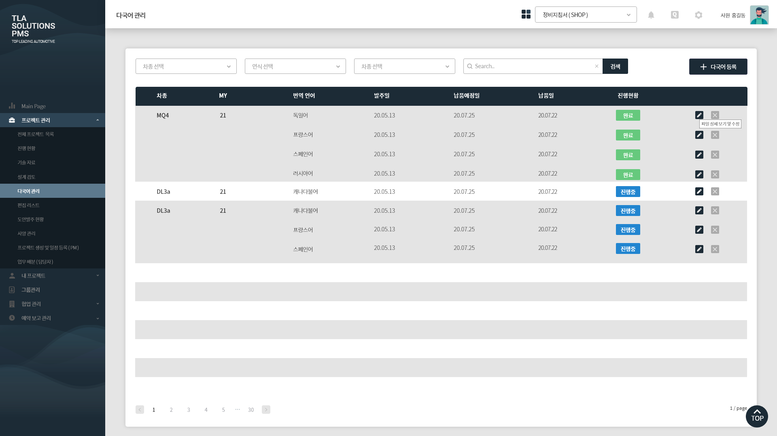
Notes:
[다국어 관리 페이지]
[질문사항]
항목에 지역을 추가해야 하는지
언어 명칭을 영어(미국), 영어(영국) 으로 변경해야 하는지

Slide 16
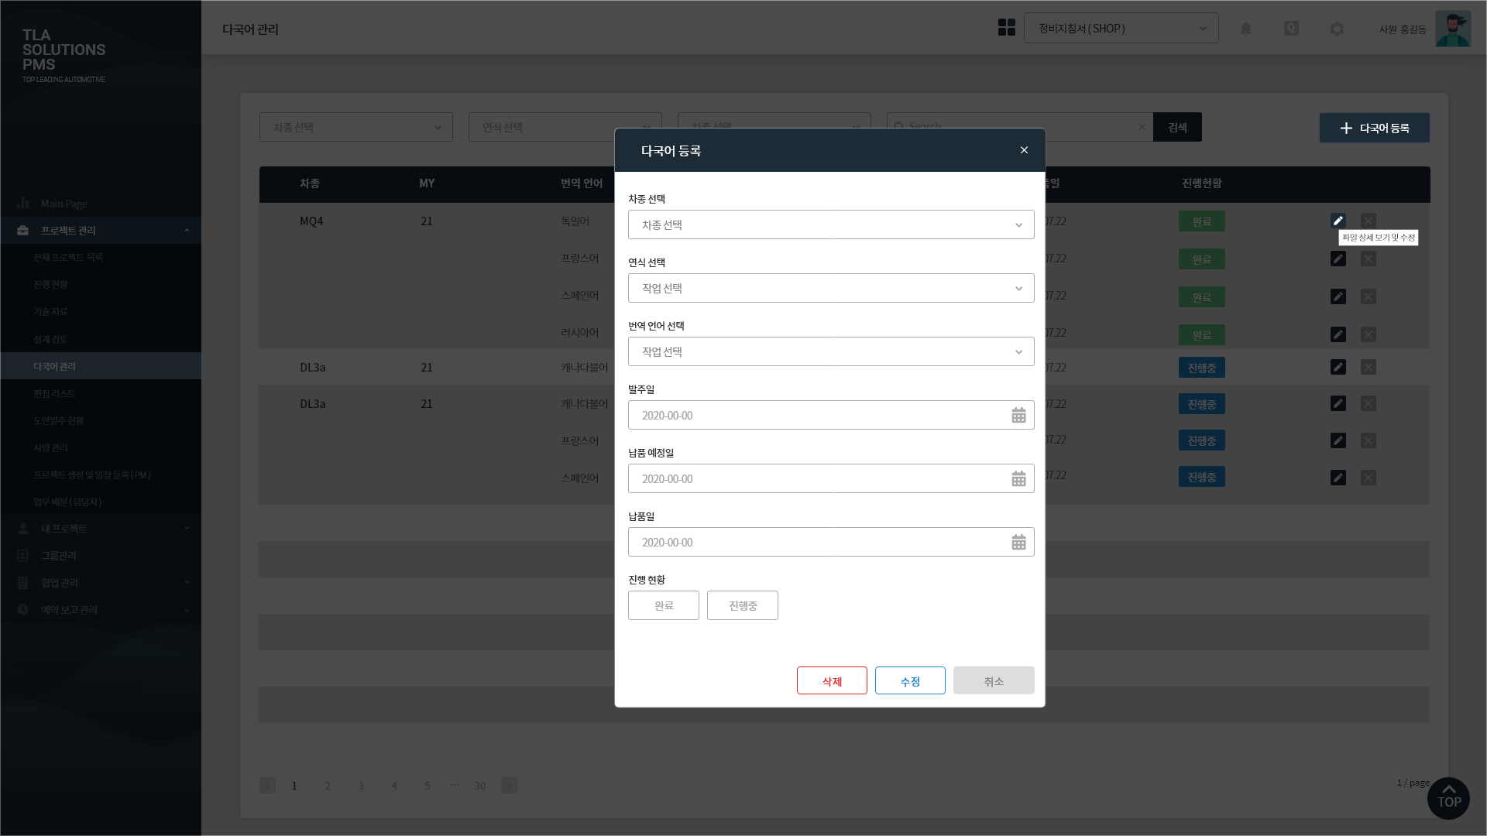
Notes:
[다국어 관리 페이지] – 다국어 등록 팝업창

Slide 17
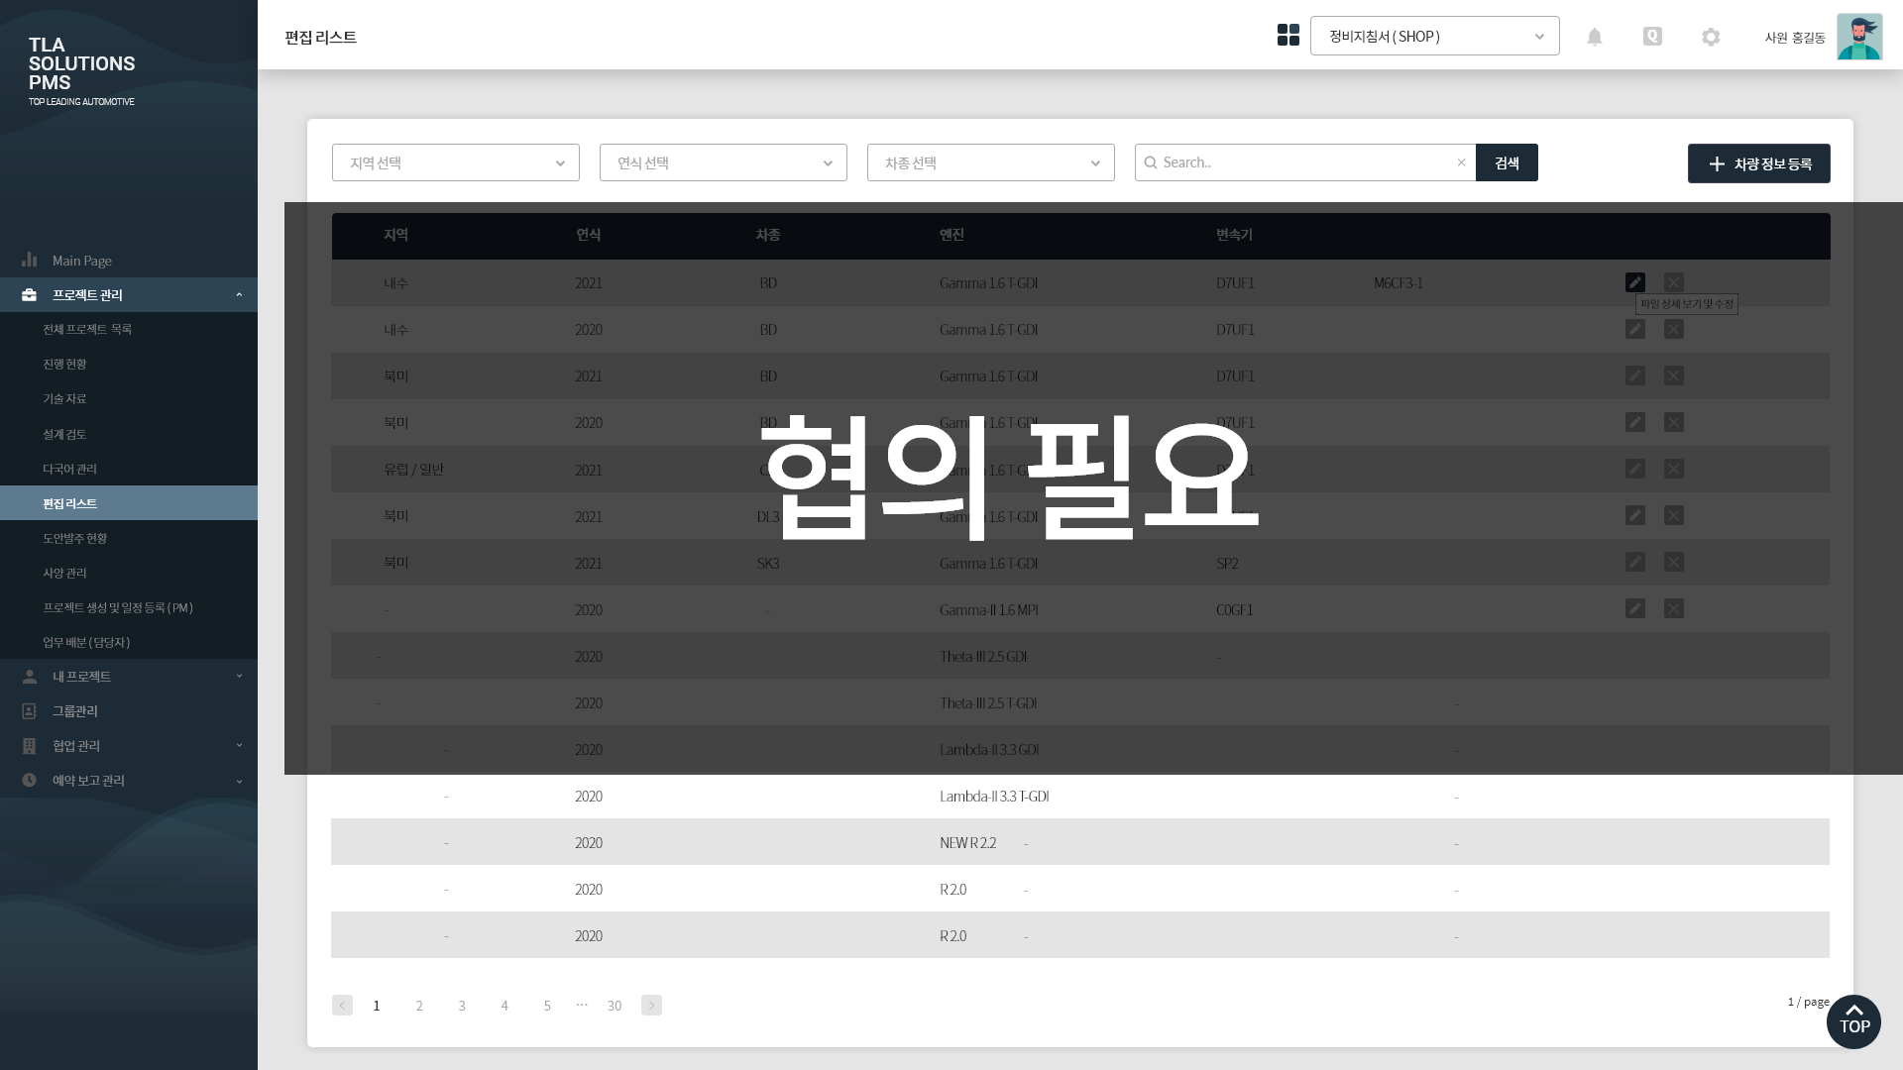
Notes:
[편집 리스트 페이지]
[질문사항]
리스트에 들어가는 항목이 너무 많아 가독성이 떨어짐
방법1 – 클릭시 슬라이드 다운
방법2 – 호버시 아래에 창 생성
방법3 – 상세보기 팝업창 생성

Slide 18
보낸 날짜 | 매뉴얼 | 차종 | MY | 지역 | 그룹 | 분류 | 수정내용 | 원고자 | 완료요청일 | 완료 예정일 | 완료일 | 진행현황 | 업데이트 | 번역 요청일 | 번역 언어 | 기타
2020-01-31 | SHOP | CD | ALL | 일반 | FL | 수정 | ALL,전언어 토크값 수정 | 정의현과장 |  | 2020-02-13 | 2020-02-11 | 완료 | 요청/완료
2020-01-31 | SHOP | SA | ALL | 일반 | CH | 수정 | ALL,전언어 토크값 수정 | 정의현과장 |  | 2020-02-13 | 2020-02-11 | 완료 | 요청/완료
2020-01-31 | SHOP | UB | ALL | 일반 | CH | 수정 | ALL,전언어 토크값 수정 | 정의현과장 |  | 2020-02-13 | 2020-02-11 | 완료 | 요청/완료
2020-02-07 | SHOP | MQ4 | 20my | 내수 | BE | 수정 | 도안 파일 생성 | 한영욱과장 |  | 2020-02-10 | 2020-02-10 | 완료
2020-02-07 | SHOP | MQ4 HEV | 20my | 내수 | DCT | 수정 | 도안 파일 생성 | 정의현과장 |  | 2020-02-11 | 2020-02-10 | 완료
2020-02-07 | SHOP | MQ4 HEV | 20MY | 내수 | EM(445) | 수정 | 도안 파일 생성 | 진승환사원 |  | 2020-02-11 | 2020-02-10 | 완료
2020-02-07 | SHOP | MQ4 HEV | 20MY | 내수 | ST | 수정 | 도안 파일 생성 | 허현도사원 |  | 2020-02-07 | 2020-02-07 | 완료
2020-02-07 | BODY | SC | 20MY | 일반 | BRM | 수정 | 일부 수정 후 번역 | 유성배주임 |  | 2020-02-11 | 2020-02-07 | 완료 |  |  | 스페인
2020-02-10 | SHOP | MQ4 HEV | 20MY | 내수 | AT | 수정 | 도안 파일 생성 | 허준영사원 |  | 2020-02-10 | 2020-02-10 | 완료
2020-02-10 | SHOP | MQ4 HEV | 20MY | 내수 | HM | 수정 | 도안 파일 생성 | 허준영사원 |  | 2020-02-10 | 2020-02-10 | 완료
2020-02-10 | SHOP | MQ4 | 20my | 내수 | EM(444) | 수정 | 컴퍼넌트 삭제 | 고재석사원 |  | 2020-02-10 | 2020-02-10 | 완료
2020-02-10 | SHOP | MQ4 | 20MY | 내수 | EM(445) | 수정 | 도안 파일 수정 | 고재석사원 |  | 2020-02-11 | 2020-02-10 | 완료
2020-02-11 | SHOP | QLE | 19-20 | 일반 | FL(159) | 수정 | 연료 펌프 절차 수정 | 정의현과장 |  | 2020-02-11 | 2020-02-11 | 완료 | 요청/완료 |  |  | 긴급
2020-02-11 | SHOP | QL,BD,BDM 등 |  | 북미 | 오버홀 | 등재 | 업데이트 | 정의현과장 |  | 2020-02-11 | 2020-02-11 | 완료 | 요청/완료
2020-02-11 | SHOP | MQ4 HEV | 20MY | 내수 | EM(445) | 수정 | 도안 파일 생성 | 진승환사원 |  | 2020-02-11 | 2020-02-11 | 완료
2020-02-11 | SHOP | BD,YB CUV,DE HEV |  | 내수 | DCT | PDF | PDF 생성 | 정의현과장 |  | 2020-02-11 | 2020-02-11 | 완료
2020-02-11 | SHOP | CD | 19-20 | 일반 | BD | 번역 | CD 펜더 교환절차 1 다국어 수정 (독,불,스,러,폴,체) | 좌병문사원 |  |  |  | 90% (체코 번역) |  |  | 독,불,스,러,폴,체 | *체코 번역 안옴
2020-02-10 | SHOP | CD,JD,JF | ALL | 일반 | ST | 번역 | MDPS번역문의대응 | 허현도사원 |  |  |  | 번역중 |  |  | 독,불,스,러
2020-02-11 | SHOP | DE EV | 19-20 | 일반 | HB | 번역 | DE EV 회로도 수정-번역 (독,불,스 번역 완료) | 차두환과장 |  | 2020-02-11 | 2020-02-11 | 완료
2020-02-11 | SHOP | QLE,CD | 19-20 | 일반 | EE | 번역 | QLE 신U 글로우 플러그 핀정보 수정 (독,불,스,러 완료,체,폴 번역안옴) | 차두환과장 |  | 2020-02-20 |  | 진행중 |  |  | 독,불,스,러,체,폴 | *체코,폴란드 번역 안옴
2020-02-11 | SHOP | MQ4 | 20 | 내수 | DCT | 수정 | 도안 수정 | 정의현과장 |  | 2020-02-11 | 2020-02-11 | 완료
2020-02-04 | SHOP | CK | 20 | 내수 | 전그룹 | PDF | PDF 생성(군납) | 한만경매니저 |  | 2020-02-12 | 2020-02-14 | 완료
 | SHOP | DE HEV 외 9건 | 20 | 내수 | 전그룹 | PDF | PDF 생성(삼성교통안전문화연구소) | 한만경매니저 |  | 2020-02-21 | 2020-02-19 | 완료
2020-02-11 | SHOP | MQ4 | 20 | 내수 | EM(445) | 수정 | 도안 수정 | 고재석사원 |  | 2020-02-12 | 2020-02-12 | 완료
2020-02-12 | SHOP | MQ4 HEV | 20 | 내수 | EC | 수정 | 도안수정 | 차두환과장 |  | 2020-02-12 | 2020-02-12 | 완료
2020-02-12 | SHOP | JF 등 | ALL | 북미 | EM | 수정 | 엔진오일스펙 등재 | 진형재과장 |  | 2020-02-13 |  | 완료 | 요청/완료 |  |  | *북미도안 업데이트 요청완료
 |  |  |  | 캐불 |  | 수정
Notes:
[편집 리스트 페이지]
[질문사항]
리스트에 들어가는 항목이 너무 많아 가독성이 떨어짐
방법1 – 클릭시 슬라이드 다운
방법2 – 호버시 아래에 창 생성
방법3 – 상세보기 팝업창 생성
수정 삭제 내용추가 등이 가능하게 할 것인지 ( 단순 로그로 볼 것인지 )

Slide 19
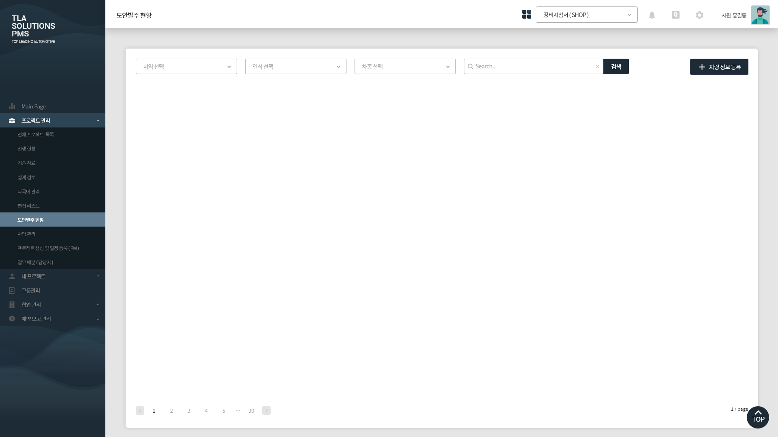
등록
수정
절차도
구성도
업체 발주 현황, 전체 ▼
절차도 제작 업체 2곳의 전체 or 차종별 발주 비율과 발주량 표시
디자인이지
40% 200컷
필커뮤니케이션즈
60% 300컷
도안 제작 진행 현황 전체 ▼
절차도 제작 업체 2곳의 전체 or 차종별 진행 현황 표시
디자인이지
50% 진행 100컷, 완료 100컷
필커뮤니케이션즈
80% 진행 60컷, 완료 240컷
상세 현황
차종 | 지역 | 그룹 | PT | 파일명 | 원고자 | 업체 | 컷수 | 합계 | 진형현황
DL3C | 중국 | EE | 개선 누 2.0 T-GDI | DL3C 일반 EE그룹 개선 누 2.0 T-GDI | 차두환 | 디자인 이지 | 22 |  | 진행중
DL3C | 중국 | DCT | D6UF1-2 | DL3C 일반 AT그룹 개선 누 2.0 T-GDI D6UF1-2 | 정의현 | 디자인 이지 | 43 |  | 완료
DL3C | 중국 | EC | 개선 누 2.0 T-GDI | DL3C 일반 EE그룹 개선 누 2.0 T-GDI | 차두환 | 필 커뮤니케이션 | 28 |  | 진행중
DL3C | 중국 | AT | A6MF1-2 | DL3C 일반 AT그룹 개선 누 2.0 T-GDI A6MF1-2 | 정의현 | 필 커뮤니케이션 | 52 |  | 완료
 |  |  |  |  |  | 합계 | 145
Notes:
[도안발주 현황 페이지] PPT 참고 제작
리스트에서 오른쪽에 더 보기 버튼 추가 – 수정 삭제 업로드 다운로드 기능 추가
수정 기능을 통해 진행현황 완료 처리
- 상위 메뉴 필터링 기능 적용 (차종 선택시 업체별 발주 컷 수 및 비율 조회)

Slide 20
등록
수정
절차도
구성도
상세 현황
차종 | 지역 | 그룹 | PT | 파일명 | 원고자 | 업체 | 컷수 | 합계 | 진형현황
DL3C | 중국 | EE | 개선 누 2.0 T-GDI | DL3C 일반 EE그룹 개선 누 2.0 T-GDI | 차두환 | 디자인 이지 | 22 |  | 진행중
DL3C | 중국 | DCT | D6UF1-2 | DL3C 일반 AT그룹 개선 누 2.0 T-GDI D6UF1-2 | 정의현 | 디자인 이지 | 43 |  | 완료
DL3C | 중국 | EC | 개선 누 2.0 T-GDI | DL3C 일반 EE그룹 개선 누 2.0 T-GDI | 차두환 | 필 커뮤니케이션 | 28 |  | 진행중
DL3C | 중국 | AT | A6MF1-2 | DL3C 일반 AT그룹 개선 누 2.0 T-GDI A6MF1-2 | 정의현 | 필 커뮤니케이션 | 52 |  | 완료
 |  |  |  |  |  | 합계 | 145
Notes:
[도안발주 현황 페이지] PPT 참고 제작
구성도의 경우 하나의 업체에서 진행하기 때문에 진행율 및 발주 컷수 관리만 적용 (업체별 비교 데이터 필요 없음)
이전 표에서 업체만 제거

Slide 21
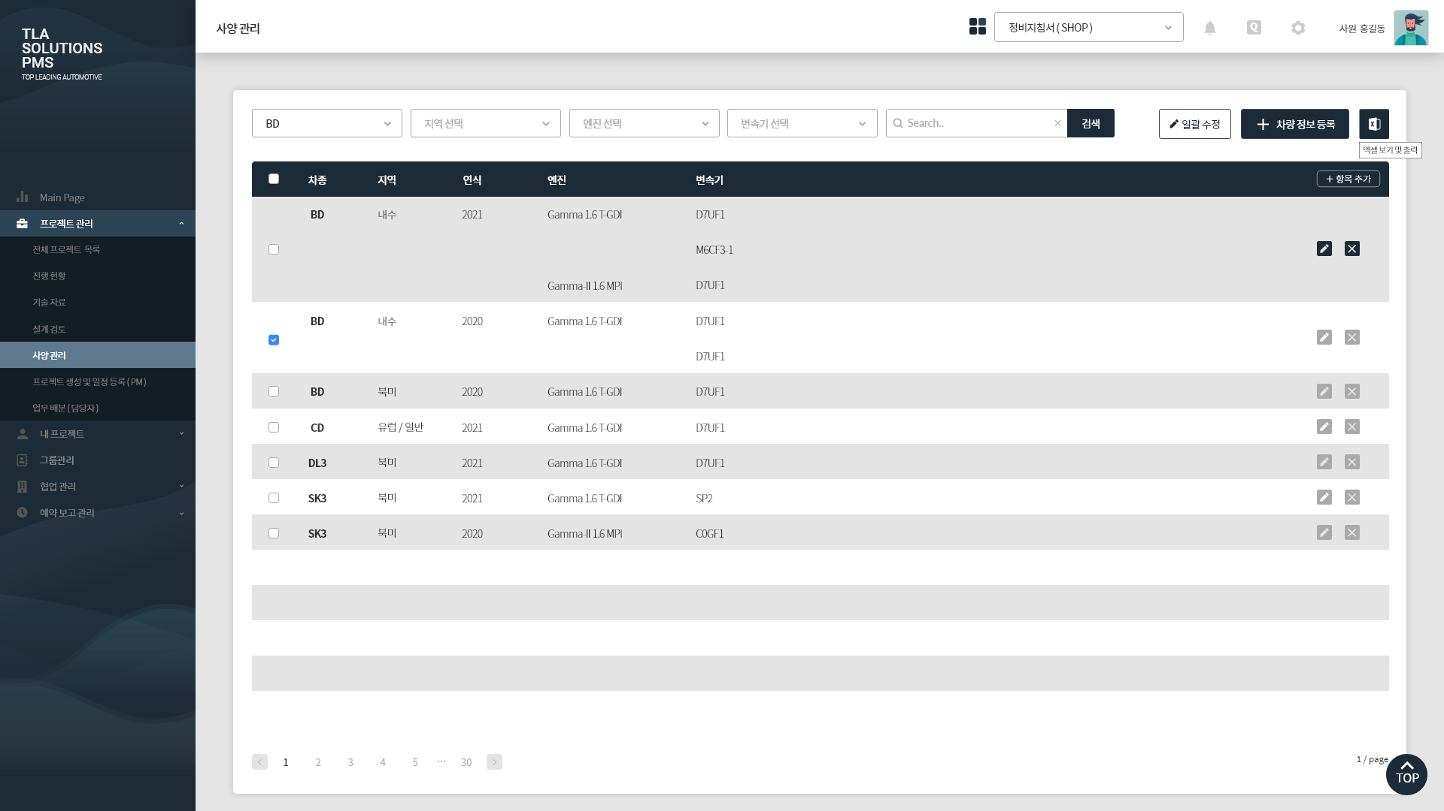
Notes:
[사양관리 페이지]
엑셀로 내려받기 버튼 추가
항목추가 스타일 변경

Slide 22
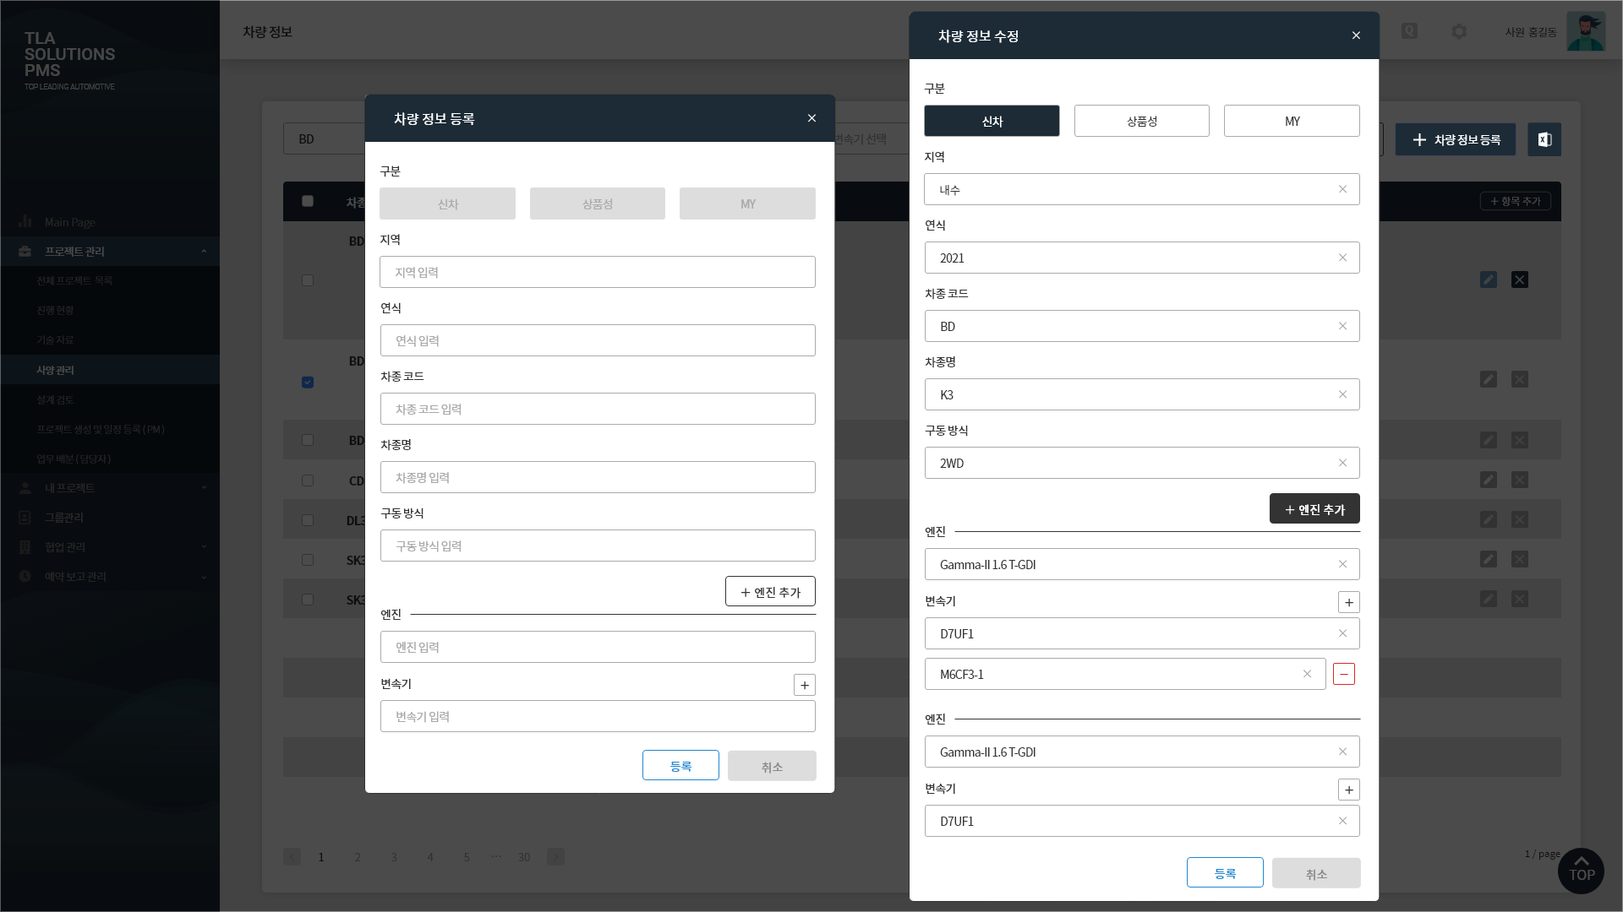
Notes:
[사양 관리 – 차량 정보 페이지]-팝업창
차량정보 등록 팝업창 수정
차량정보 수정 팝업창 수정

Slide 23
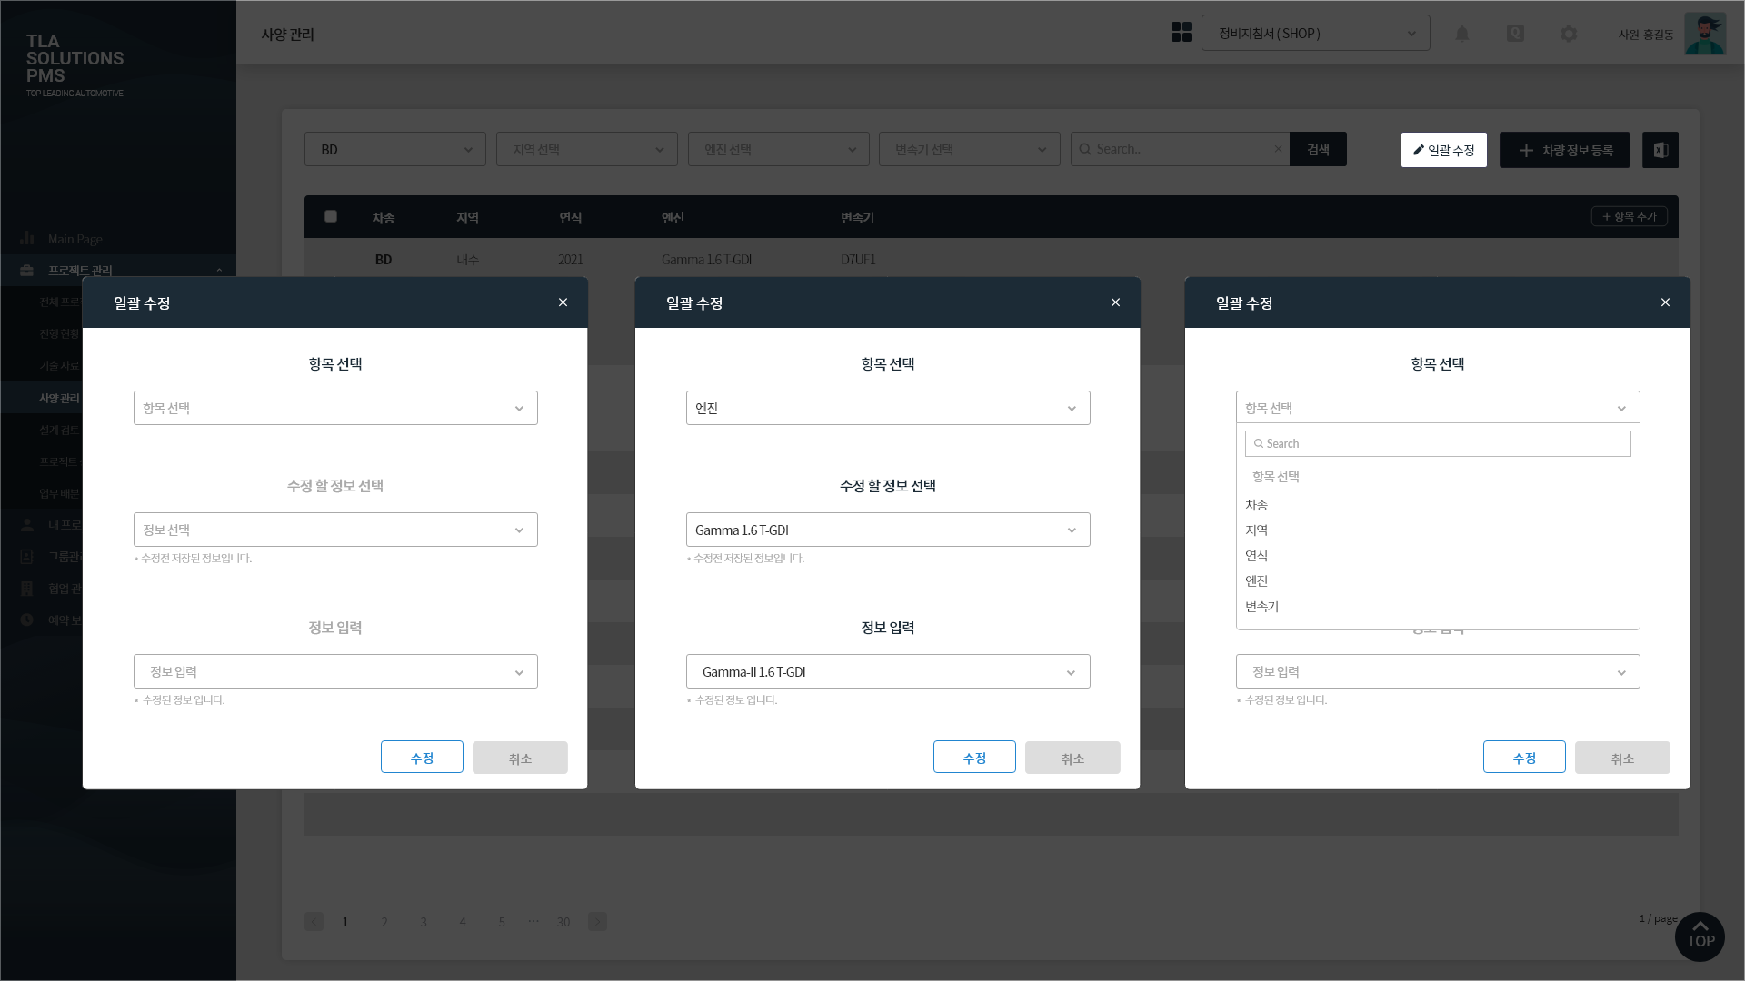
Notes:
[사양관리 – 일괄 수정 팝업창]

Slide 24
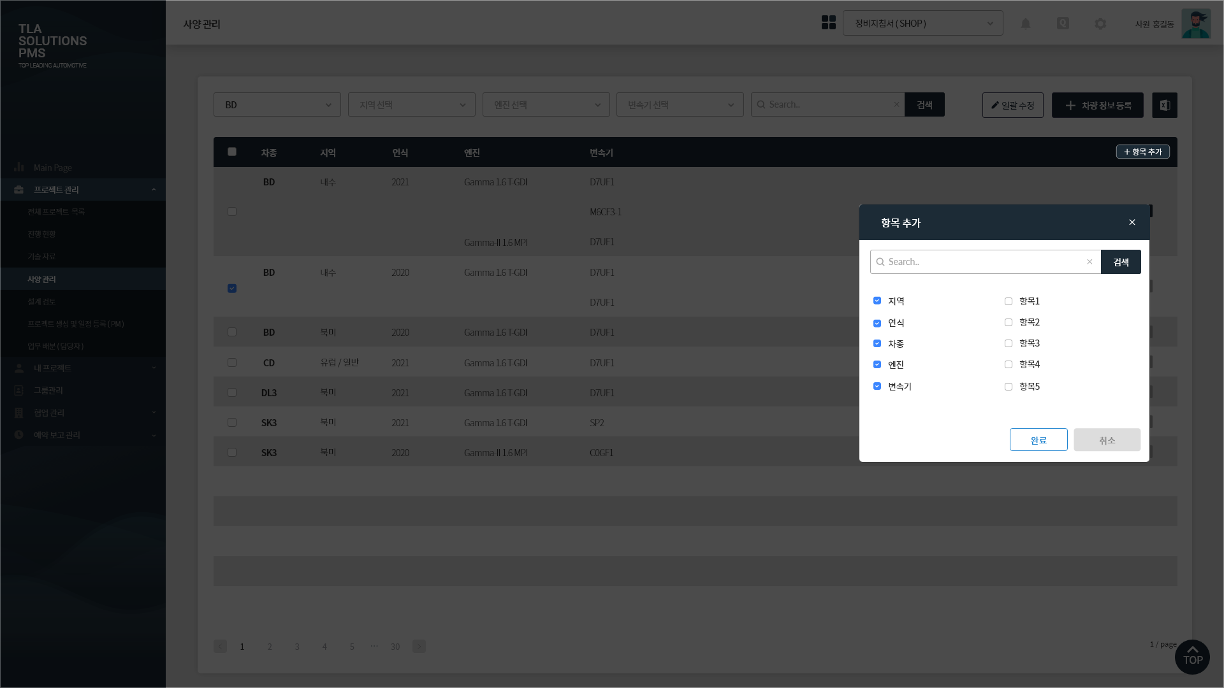
Notes:
[사양관리 – 항목추가 팝업창]
* 리스트 항목을 추가하는 팝업창

Slide 25
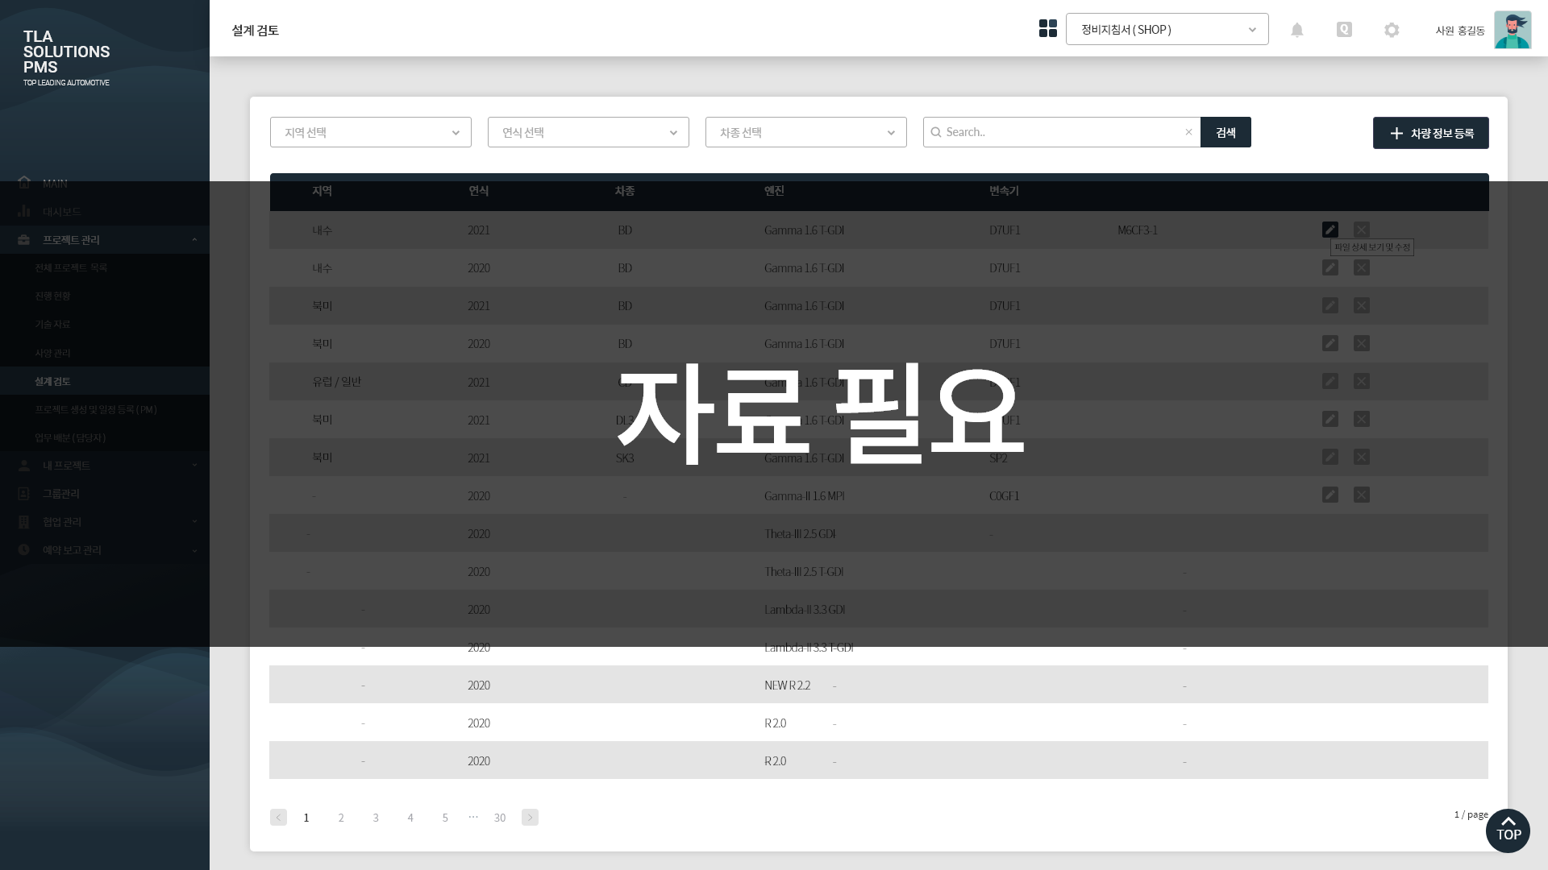
Notes:
[설계검토] *자료 필요
[질문사항]

Slide 26
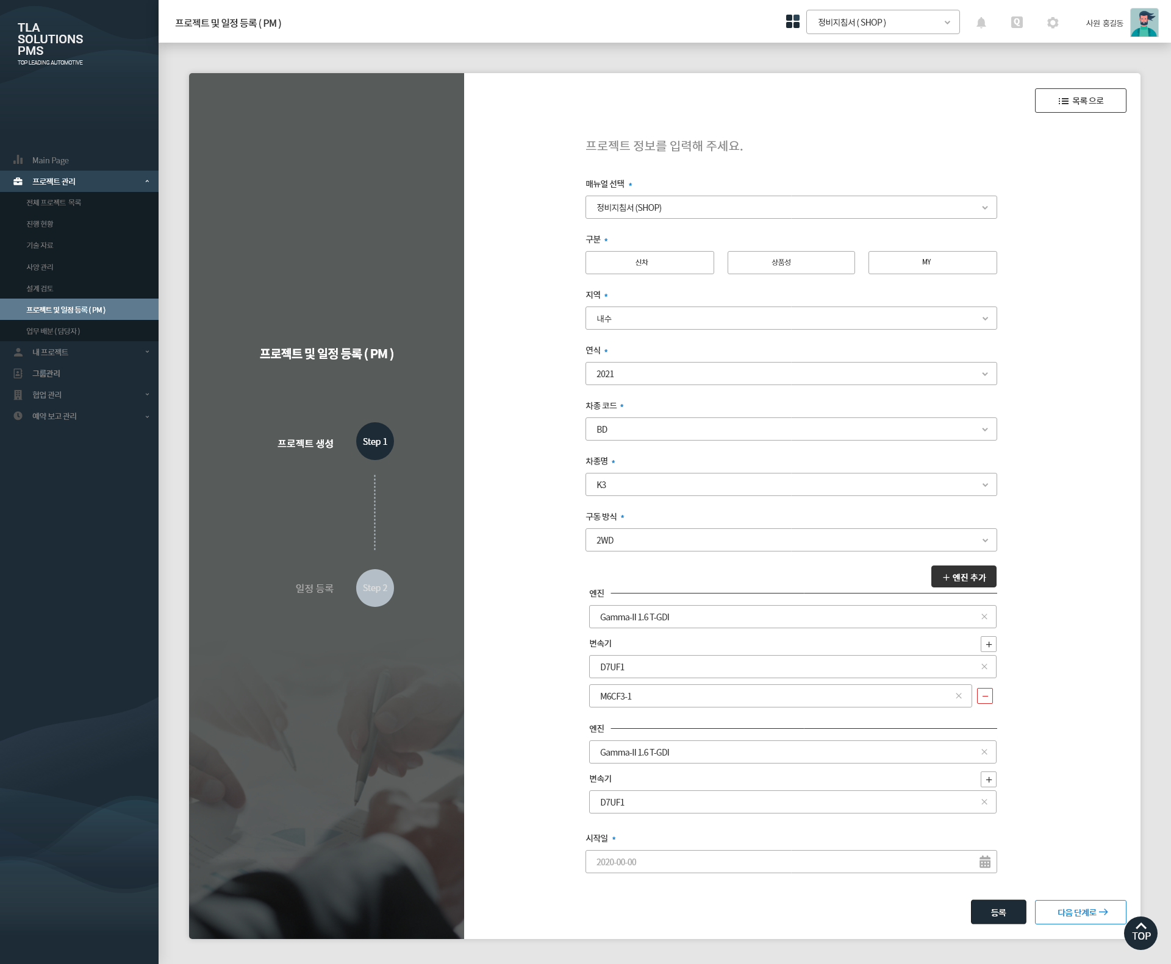
Notes:
[프로젝트 등록 페이지 1단계] – 프로젝트 생성
왼쪽의 step은 고정된 상태로 유지

Slide 27
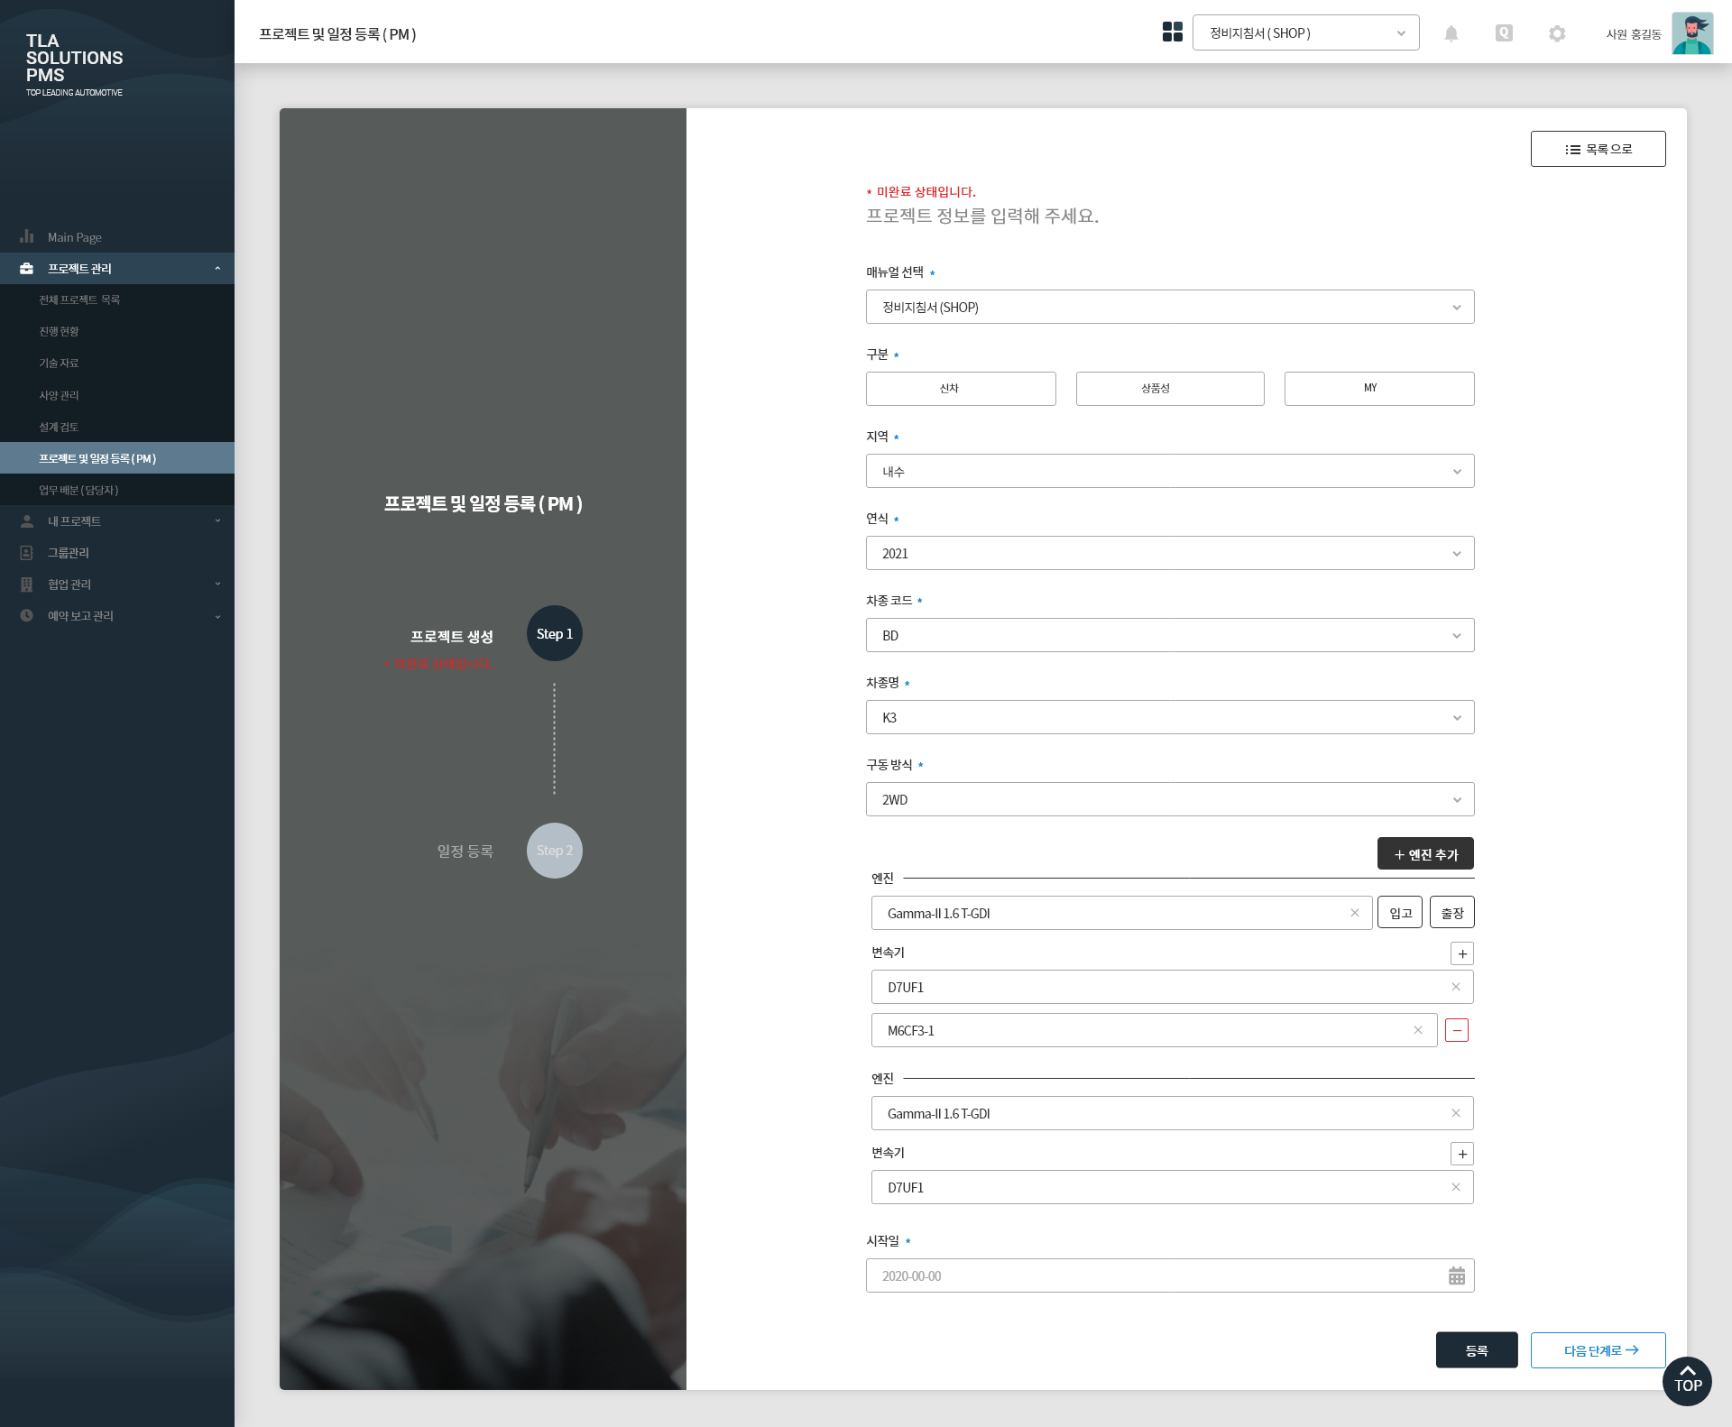
Notes:
[프로젝트 등록 미완료]
프로젝트 생성 단계에서 모두 작성하지 않았을 때 보여지는 UI

Slide 28
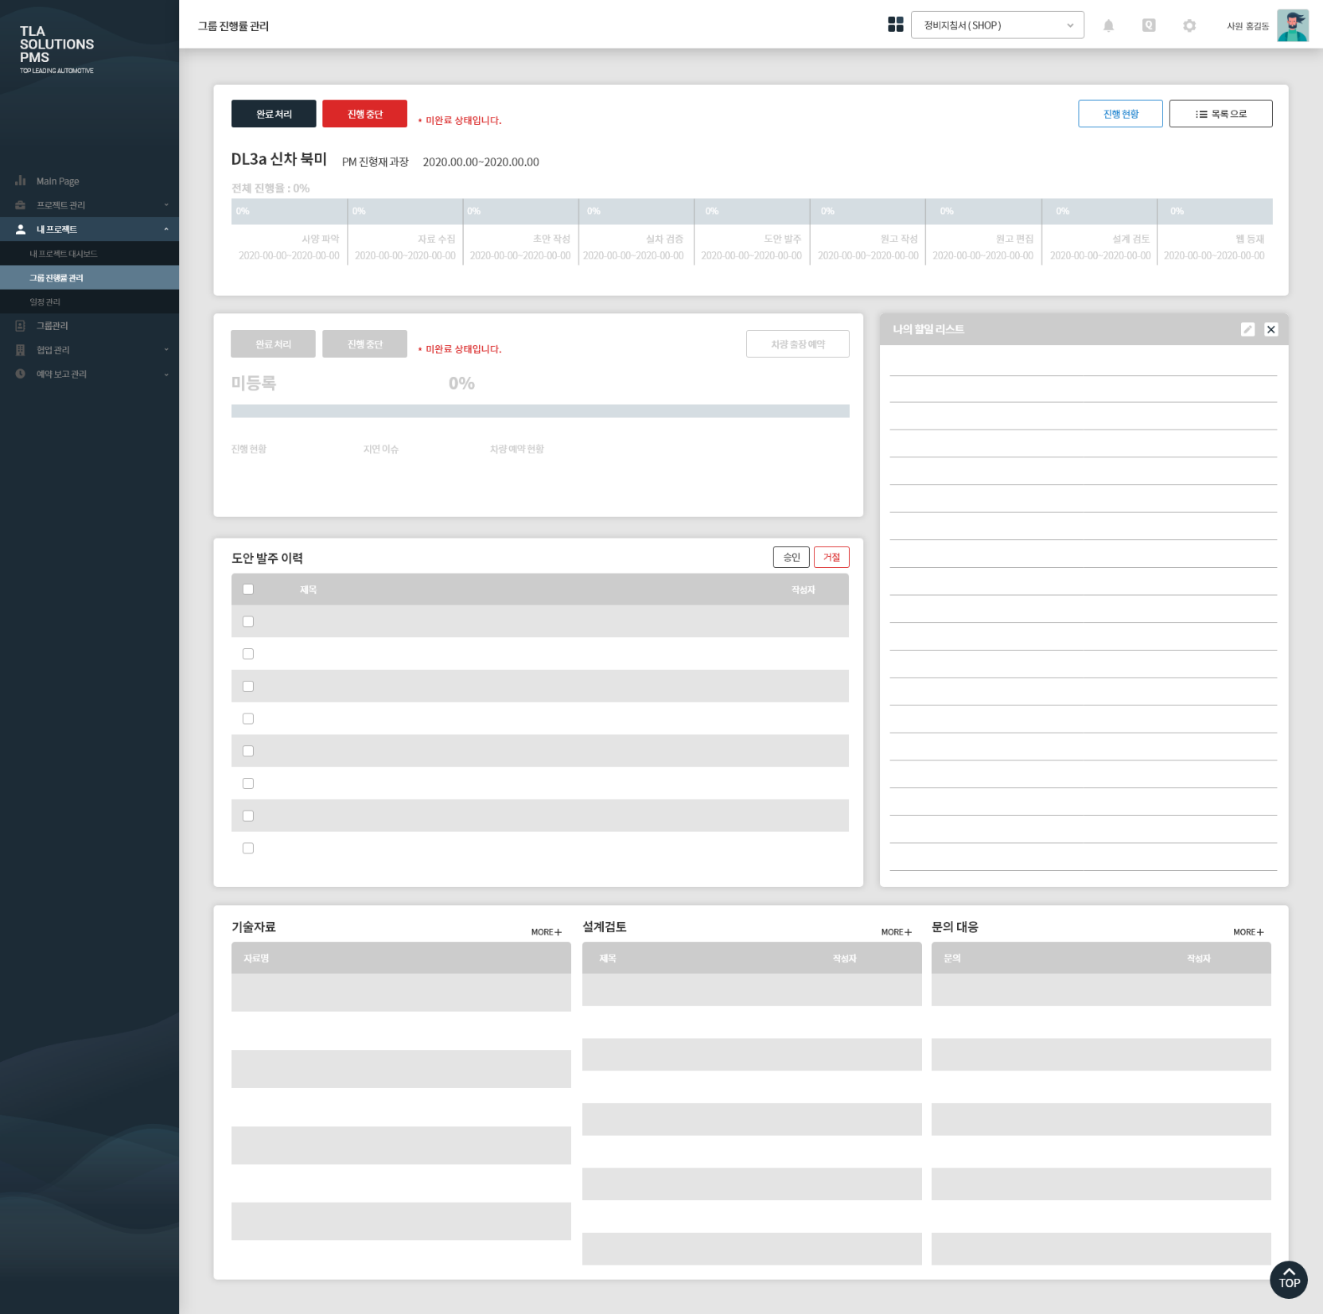
Notes:
[프로젝트 등록 미완료 – 그룹 진행률 관리]
프로젝트가 모두 등록되지 않았을 때 내프로젝트>그룹 진행률 관리 에서 보이는 페이지
[질문사항]

Slide 29
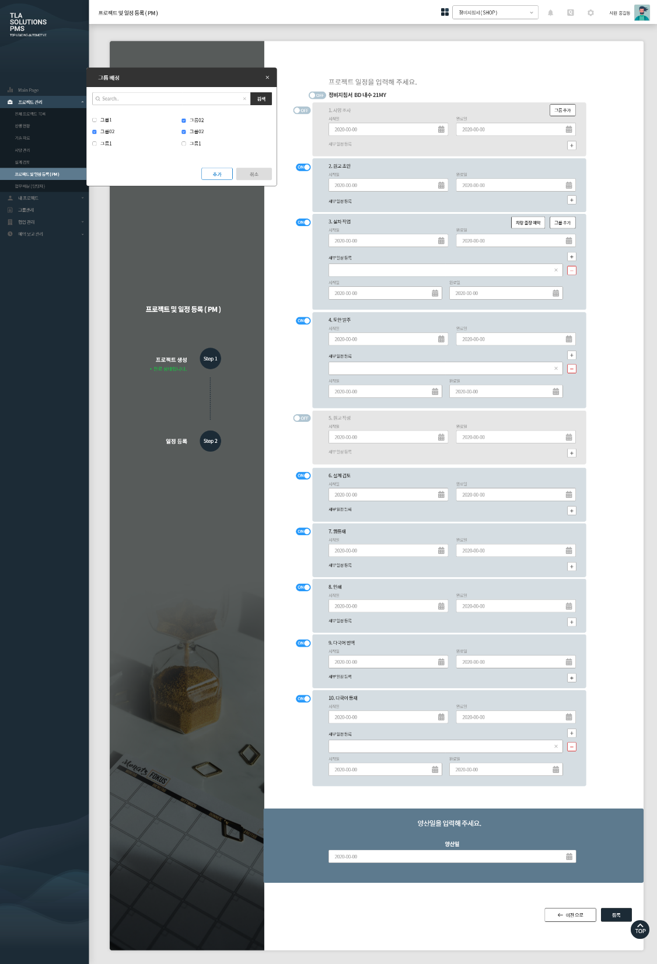
Notes:
[프로젝트 등록 페이지 2단계] – 일정 등록
왼쪽 슬라이드버튼 단계 선택
오른쪽 진행률 삭제
완료된 등록 단계는 단계 텍스트 아래 표시
세부 일정 등록 추가
3.실차작업 – 차량 출장 예약 버튼 추가 팝업창 생성(내프로젝트 현황 페이지에 팝업창 있습니다.)
모든 단계에 그룹 추가 버튼 생성
- 추가된 그룹은 다국어와 동일한 스타일로 작업단계 텍스트 아래 표기
[질문사항]

Slide 30
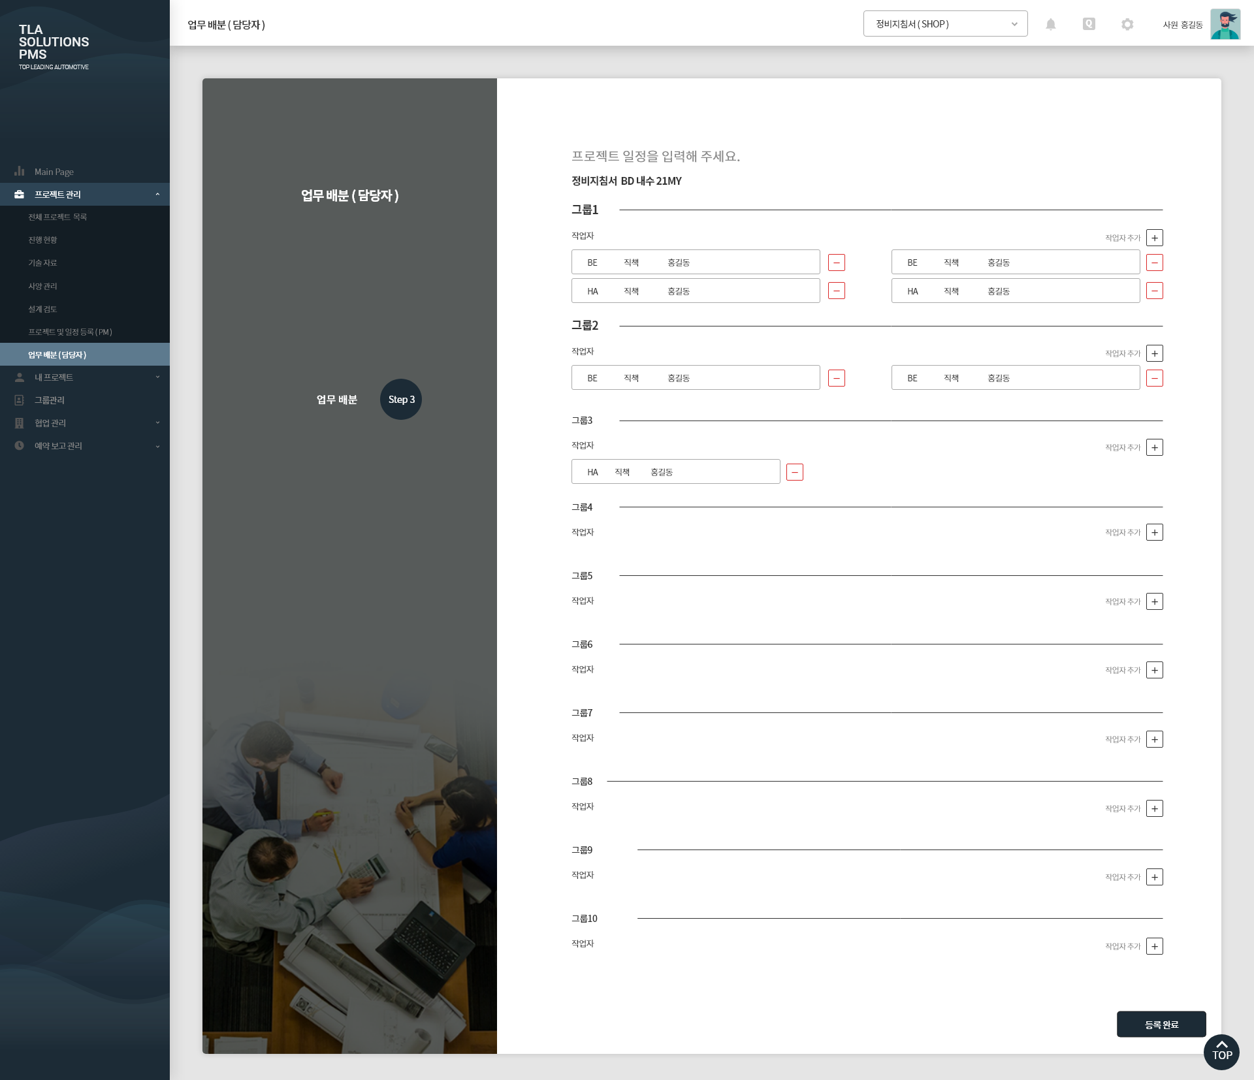
Notes:
[프로젝트 등록 페이지] – 업무 배분
텍스트를 작업단계 에서 그룹명 으로 변경

Slide 31
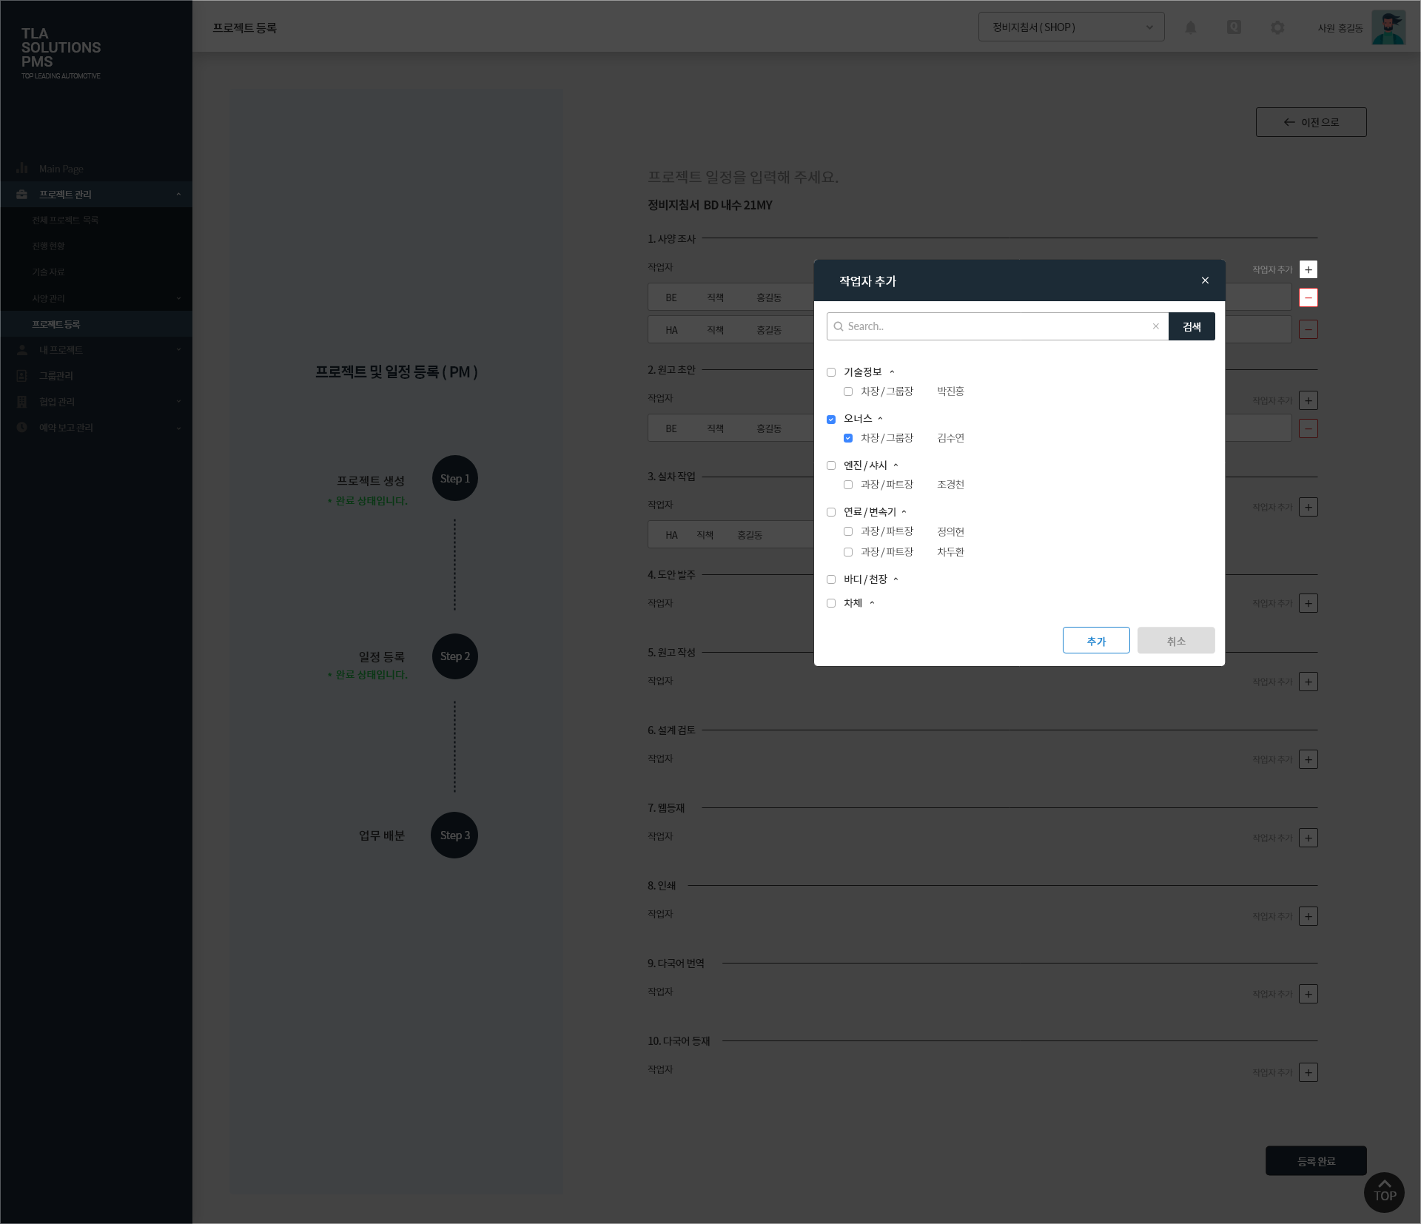
Notes:
[프로젝트 등록 페이지] – 업무 배분 팝업창
작업자 추가 팝업창

Slide 32
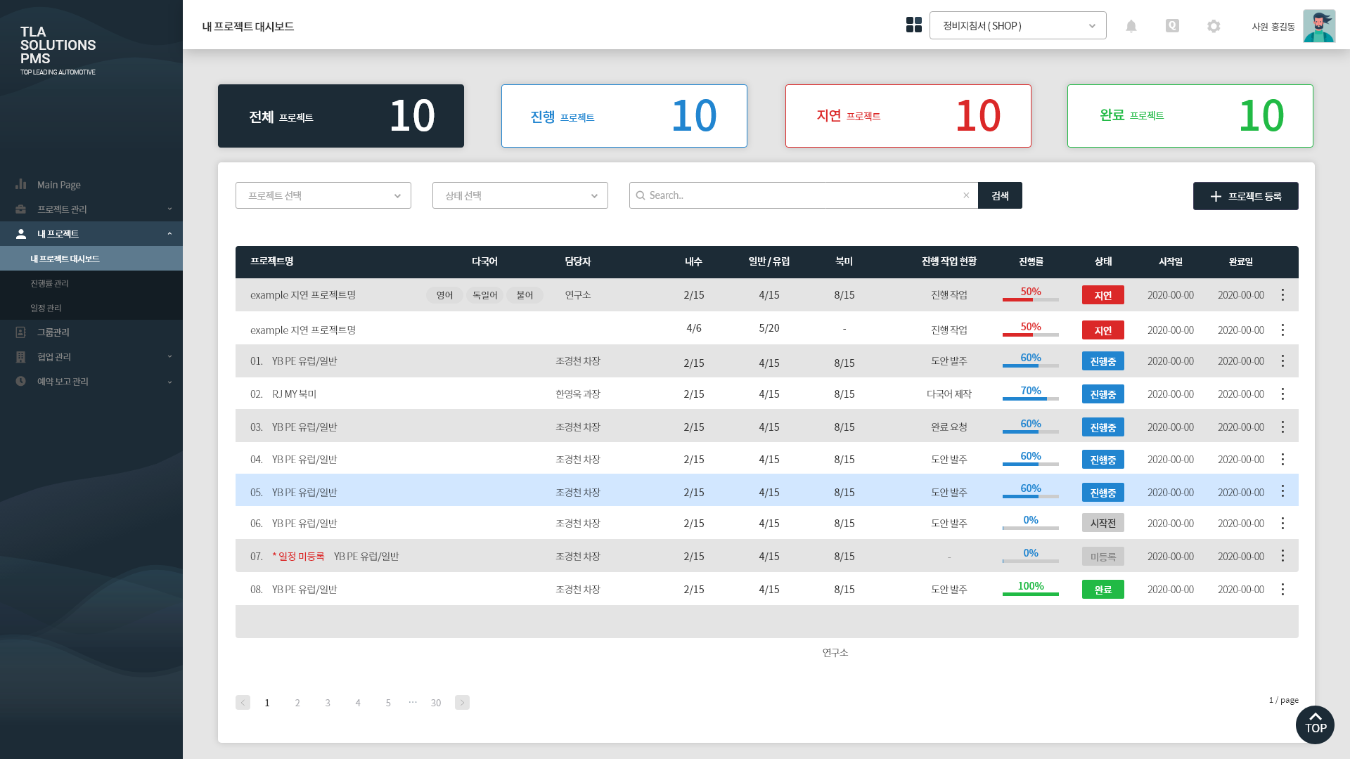
Notes:
[내 프로젝트 대시보드]
리스트 – 전체프로젝트 리스트와 동일하게 변경
상단 숫자 박스 – 대시보드 스타일과 동일하게 변경

Slide 33
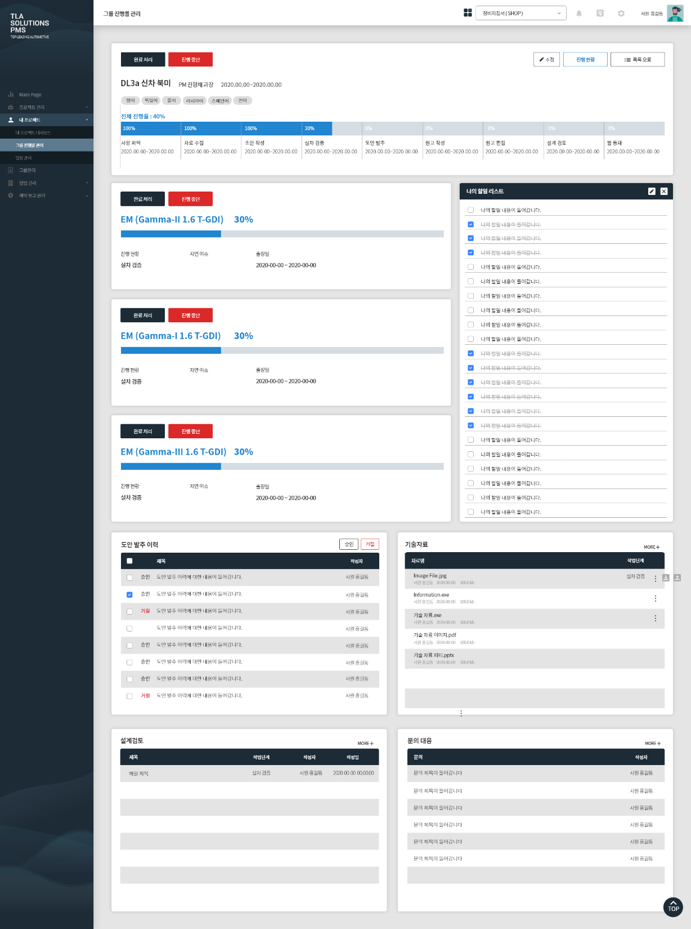
Notes:
[내 프로젝트 관리 - 그룹 진행률 관리]
내 프로젝트 목록 선택시 보이는 페이지
중단 없어 진행중 일때
그룹 진행박스 ( EM Gamma… )에 맞춰서 내 할일 목록 높이 유동적으로 변경
[질문사항]
하단 4개의 박스에 각각 어떤 항목을 넣어야하는지
그룹 진행 박스가 많을 경유 하단 정보를 어떻게 표기할 것인지
- 전부 보이게 한 후 항목( 작업단계 )을 추가하여 구분
- 그룹박스 선택시 하단 박스들 정보 내용이 바뀜

Slide 34
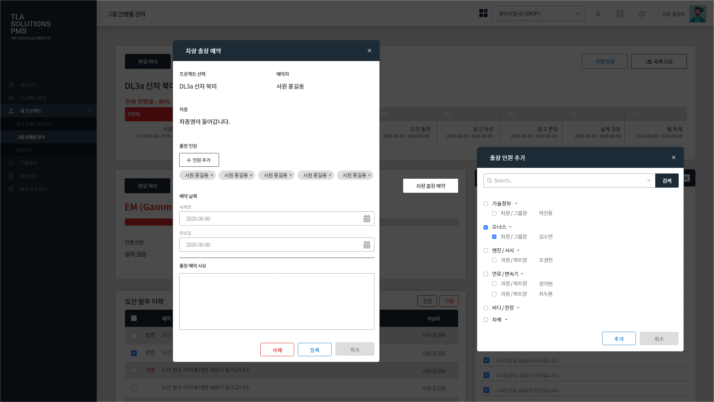
Notes:
[내 프로젝트 관리-진행률 관리]
[질문사항]
프로젝트 일정등록 부분에 동일한 버튼이 있어 해당 페이지에서는 삭제해도 되는지

Slide 35
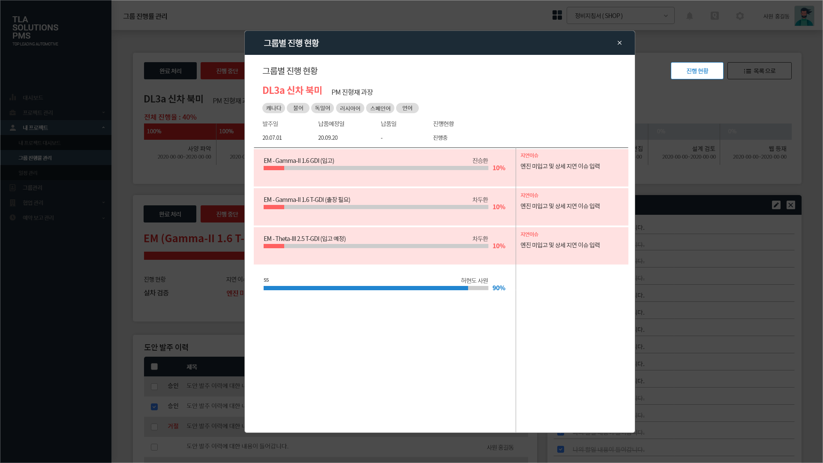
Notes:
[내 프로젝트 관리-진행률 관리]
진행률 관리 클릭시 그룹별 진행 현황 팝업창이 보인다.
해당 프로젝트에 맞는 차량 예약 가능한 팝업창
팝업창 상단 스타일 변경

Slide 36
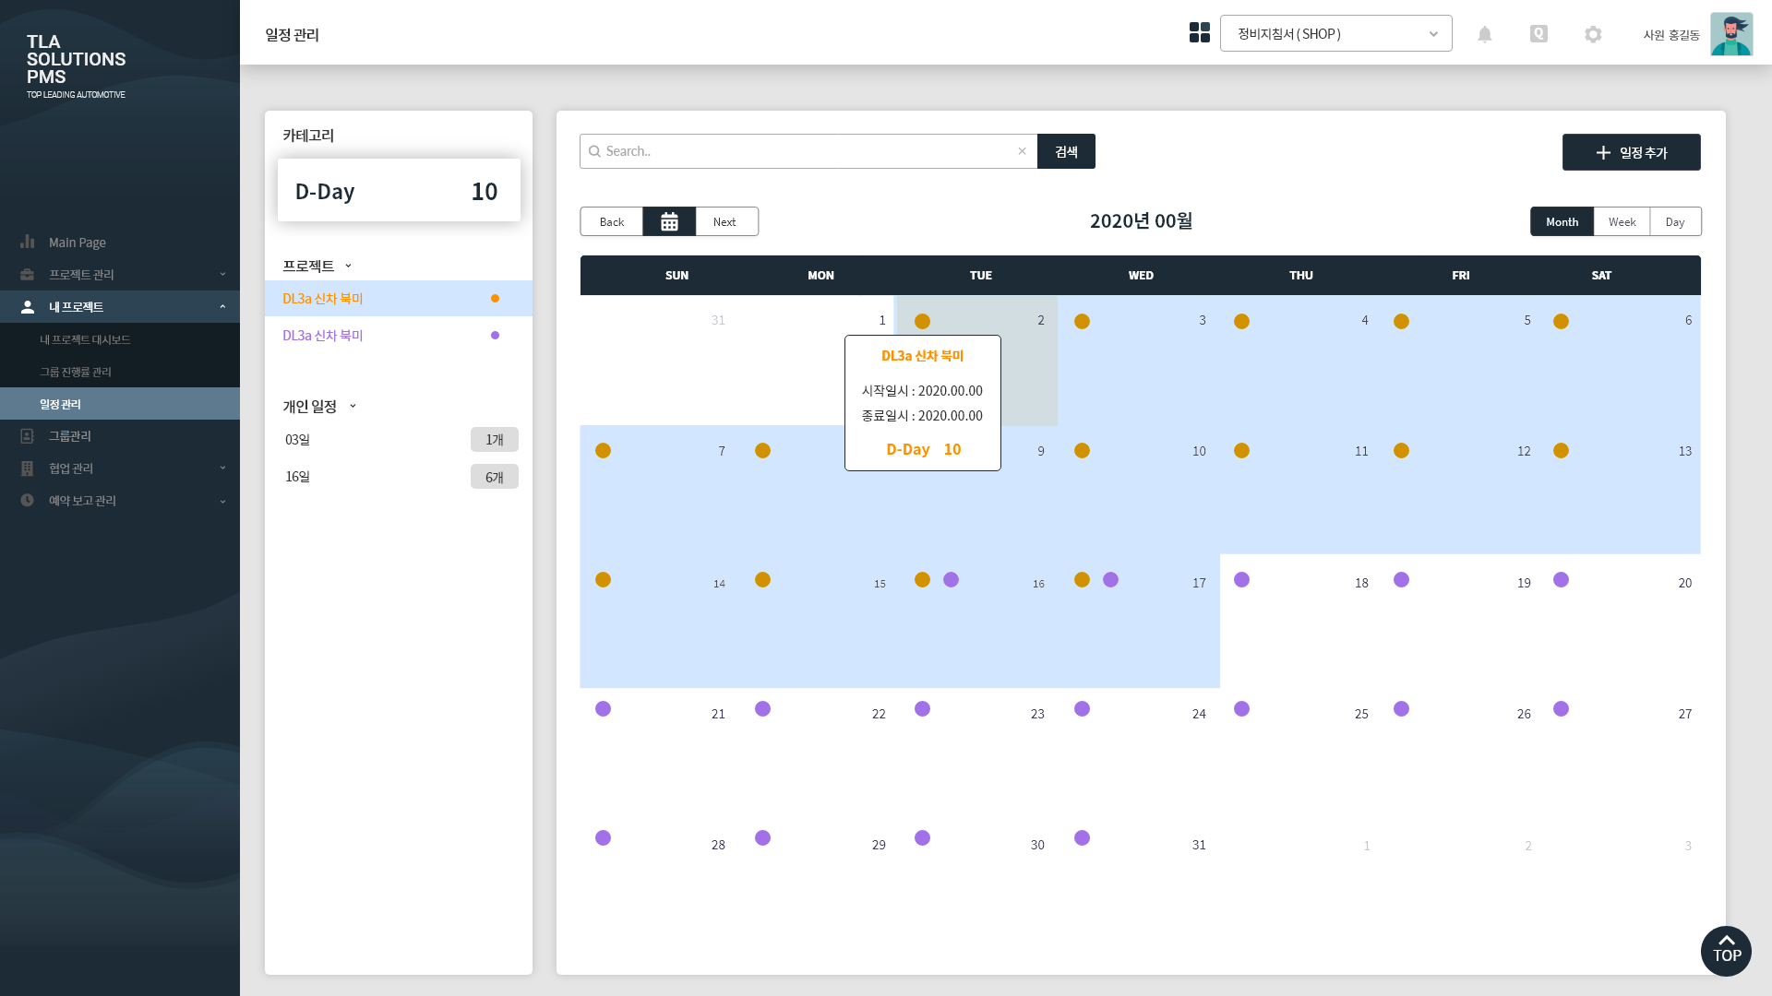
Notes:
[일정 관리]
프로젝트는 자동 표기 / 개인일정은 사용자 추가
왼쪽 박스 카테고리 클릭시 해당 일정이 화면과 같이 표시
월간 일정 페이지 시안이 통과된 후 주간, 일간 일정 페이지 시안 작성

Slide 37
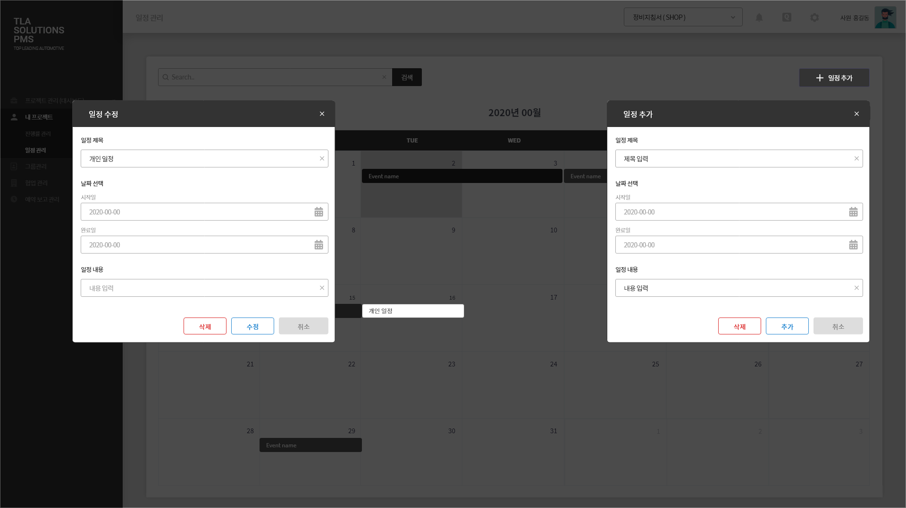
Notes:
[일정 관리] – 팝업창
개인 일정 더블 클릭시 일정을 수정하는 팝업창 보임
개인 일정 추가에 대한 팝업창

Slide 38
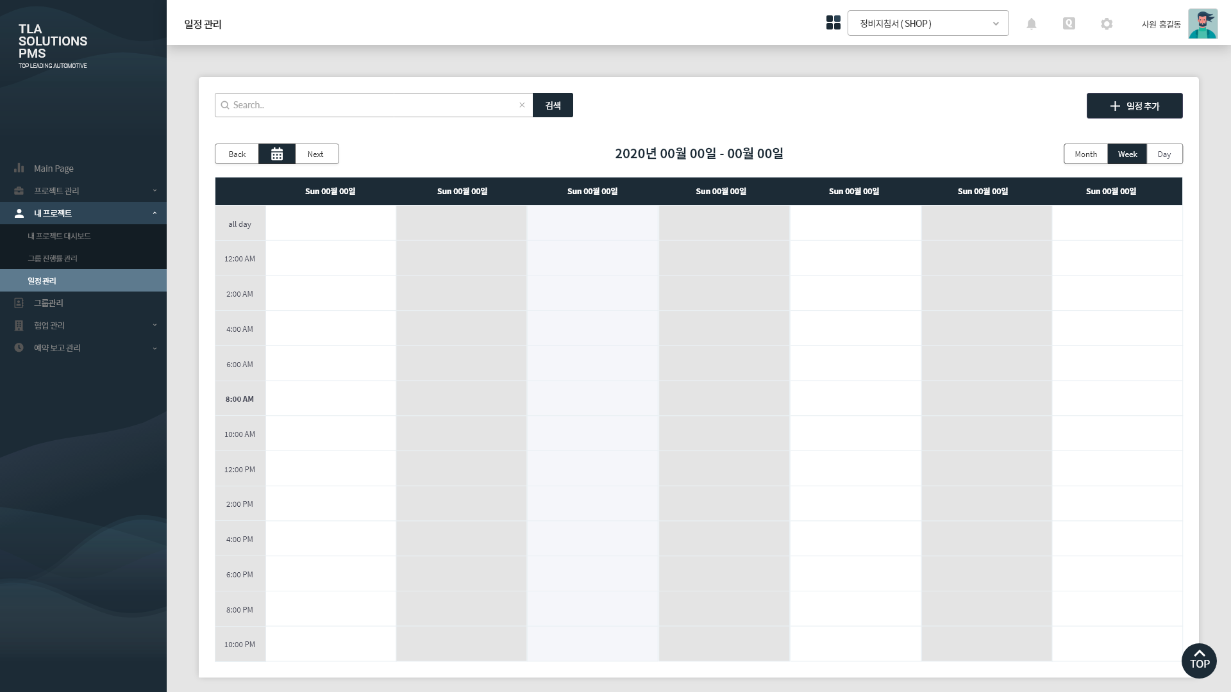
Notes:
[일정 관리] 주간

Slide 39
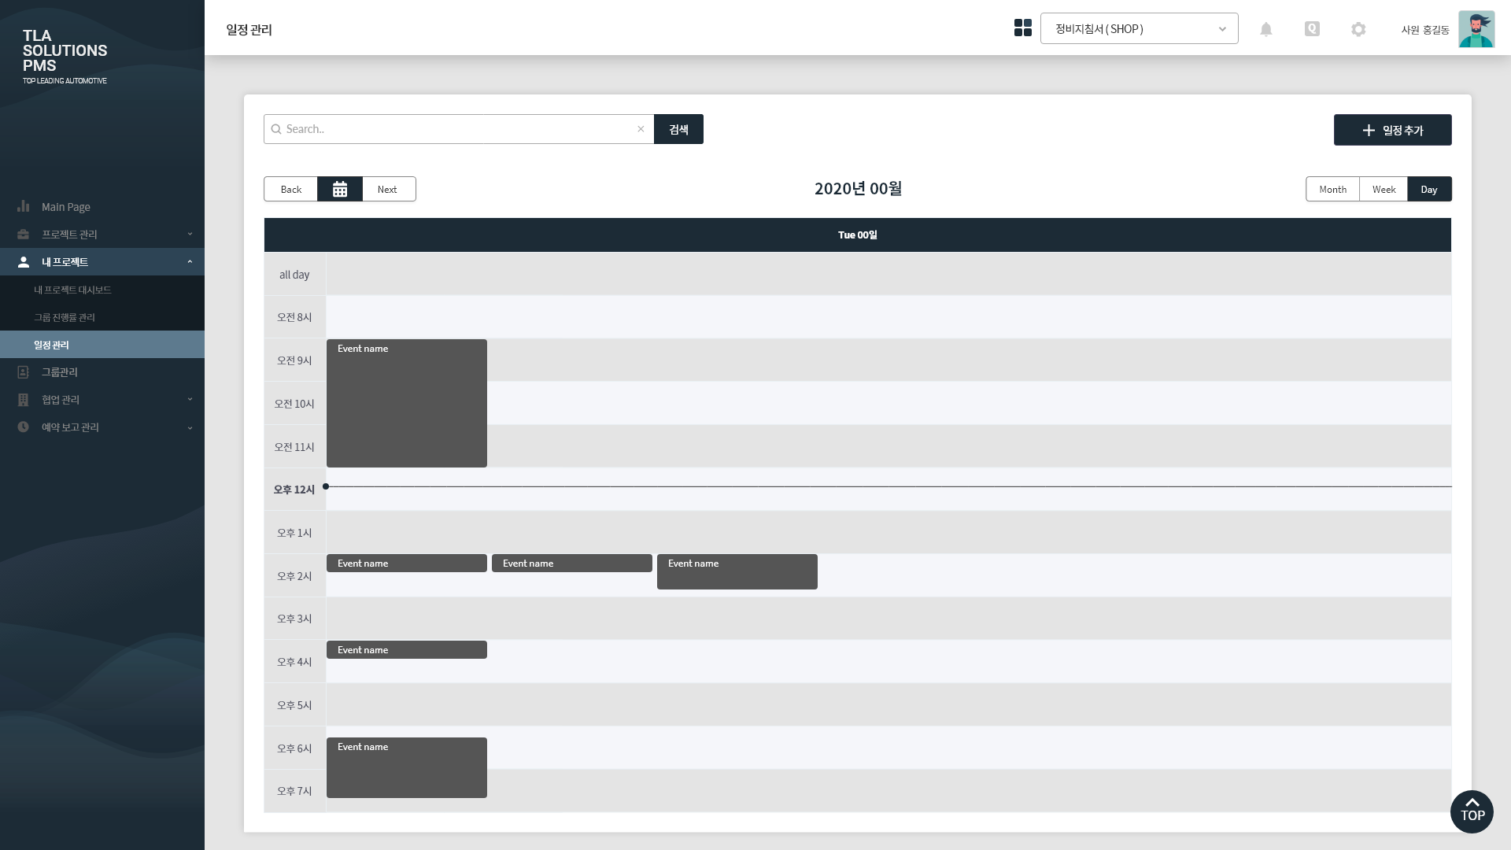
Notes:
[일정 관리] 일간

Slide 40
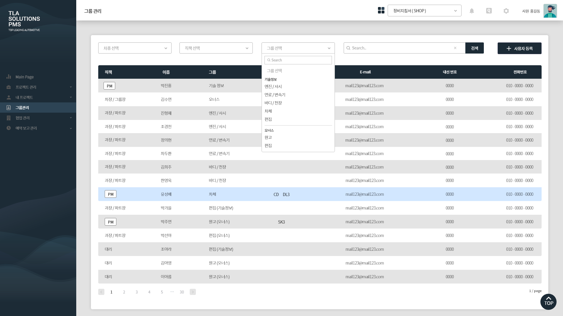
Notes:
[그룹 관리 페이지]
그룹관리에서 PM 관리
PM으로 지정된 직원은 직책에 PM표시

Slide 41
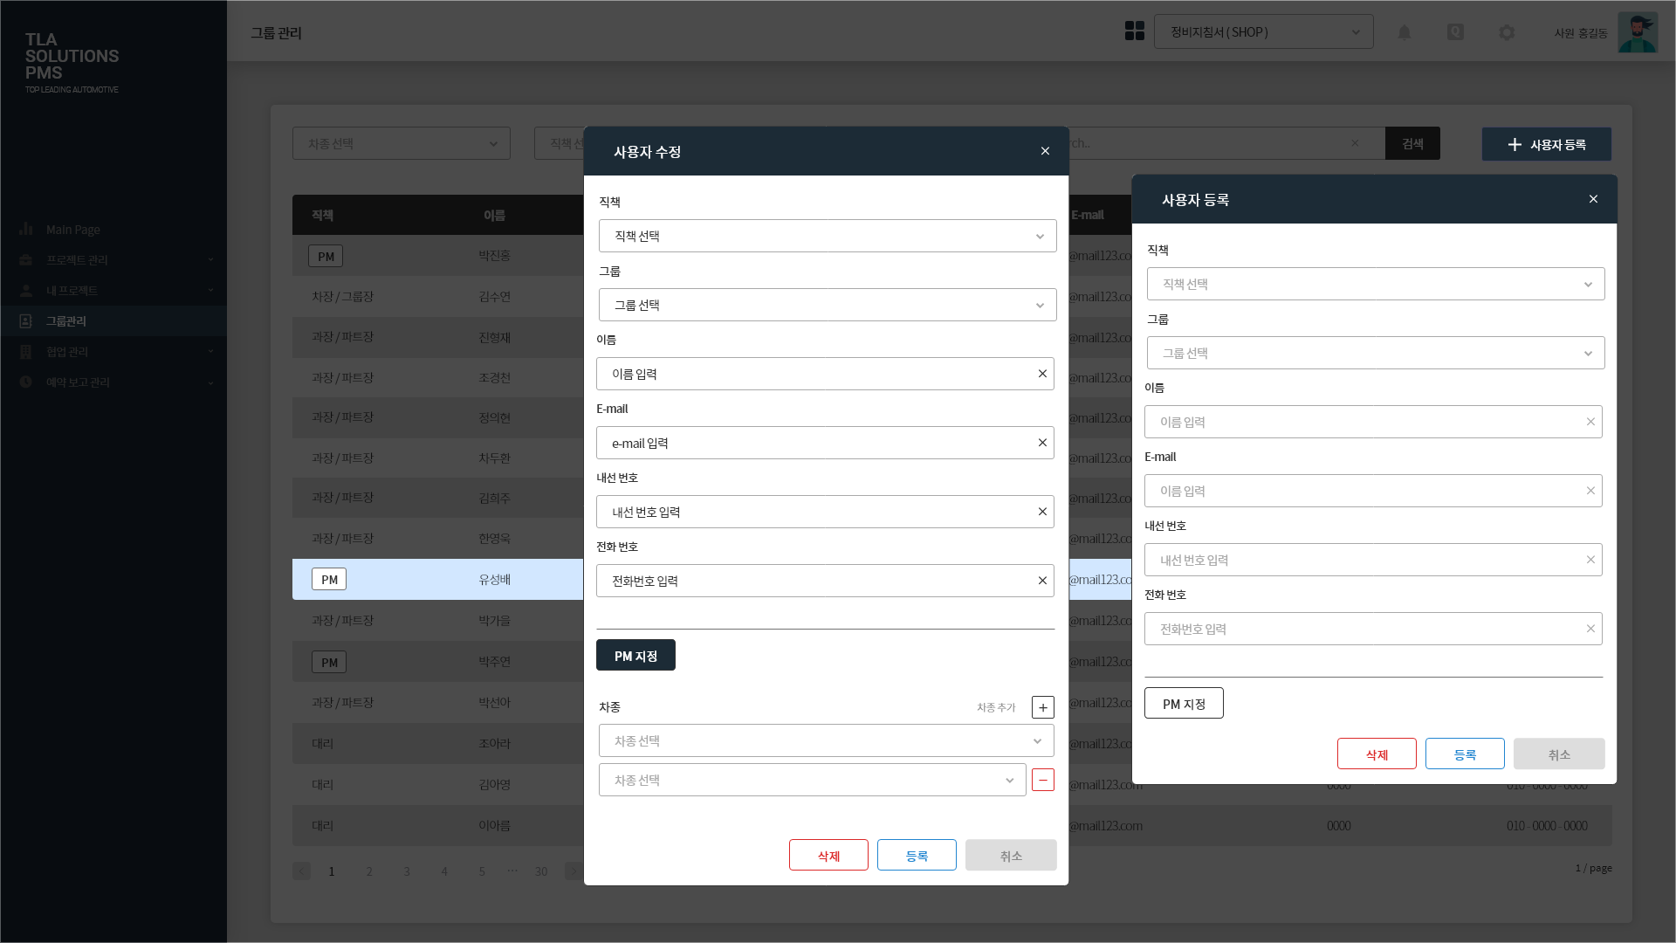
Notes:
[그룹 관리 페이지] – 팝업창
사용자를 등록 할 수 있는 팝업창
PM지정 버튼 클릭시 해당 직원 PM 으로 등록
PM 지정 버튼 활성화 – 왼쪽 팝업창
PM 지정 버튼 비활성화 – 오른쪽 팝업창

Slide 42
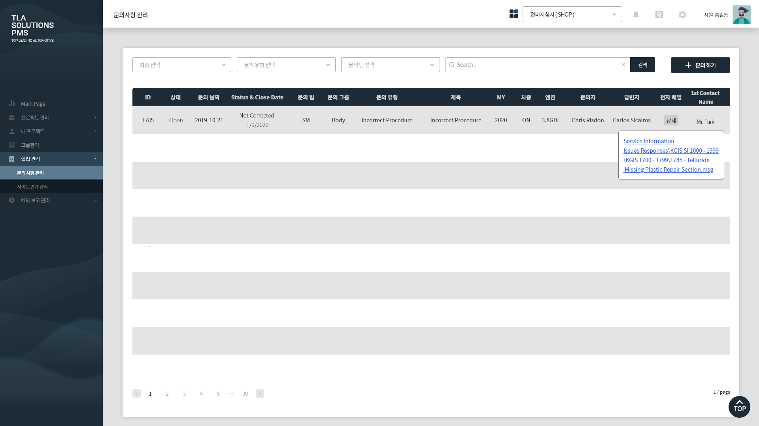
Notes:
[협업관리 – 문의사항관리]
선택 박스 - 차종과 문의유형으로 구분
[질문사항]
리스트에 들어가는 항목이 너무 많아 가독성이 떨어짐
방법1 – 클릭시 슬라이드 다운
방법2 – 호버시 프로젝트 이름 아래에 창 생성

Slide 43
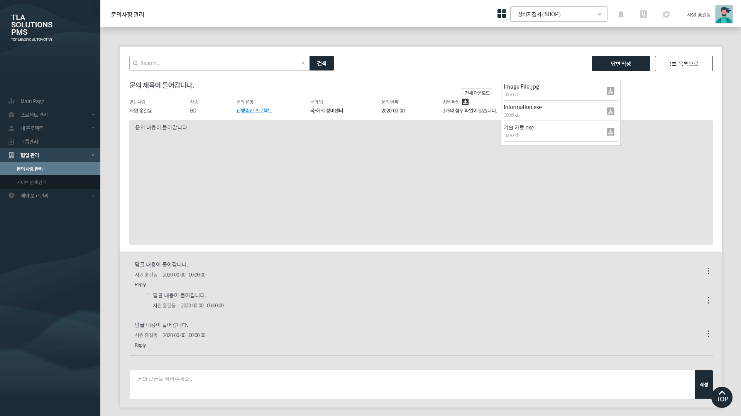
Notes:
[협업관리 – 문의사항관리]
간단한 댓글기능
문의 제목 텍스트 아래 정보가 표시되는데 여기에 항목 추가 – 항목은 문의사항 리스트 페이지에 있습니다.

Slide 44
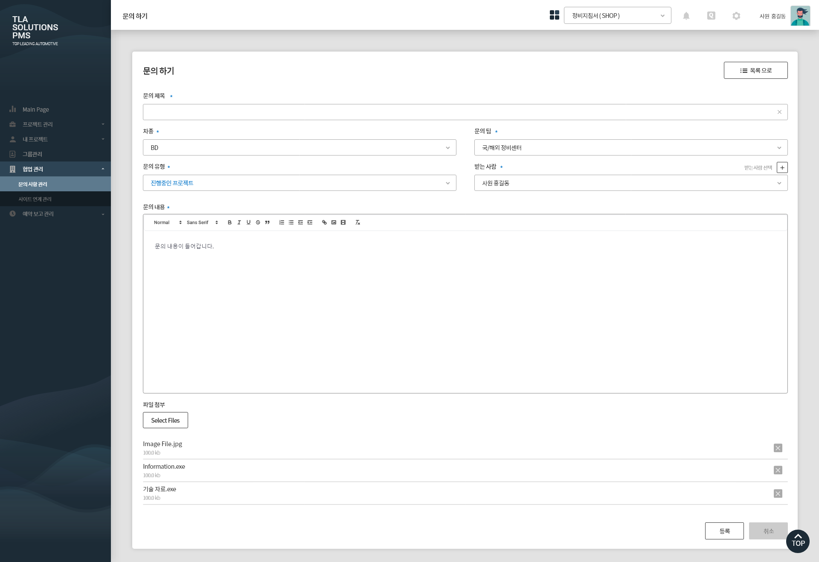
Notes:
[협업관리-문의하기]
문의하기 버튼 선택시 보이는 화면
선택 및 인풋박스 추가하여 항목 정보 모두 표시 – 항목은 문의사항 리스트 페이지에 있습니다.
ID – 인풋박스
상태 – 라디오 박스
문의 날짜 – 자동 ( 항목에서 제외, 리스트에서만 표시 )
Status & Close Date - ????
문의팀 – 선택박스
문의 그룹 – 선택박스
제목 – 인풋박스
MY – 선택박스
차종 – 선택박스
엔진 – 선택박스
문의자 – 자동 ( 문의하기 항목에는 보이지만 편집 비활성화 )
답변자 – 자동 ( 항목에서 제외, 리스트에서만 표시 )
전자 메일 – 인풋박스
1st Contact Name - ????( 성? )

Slide 45
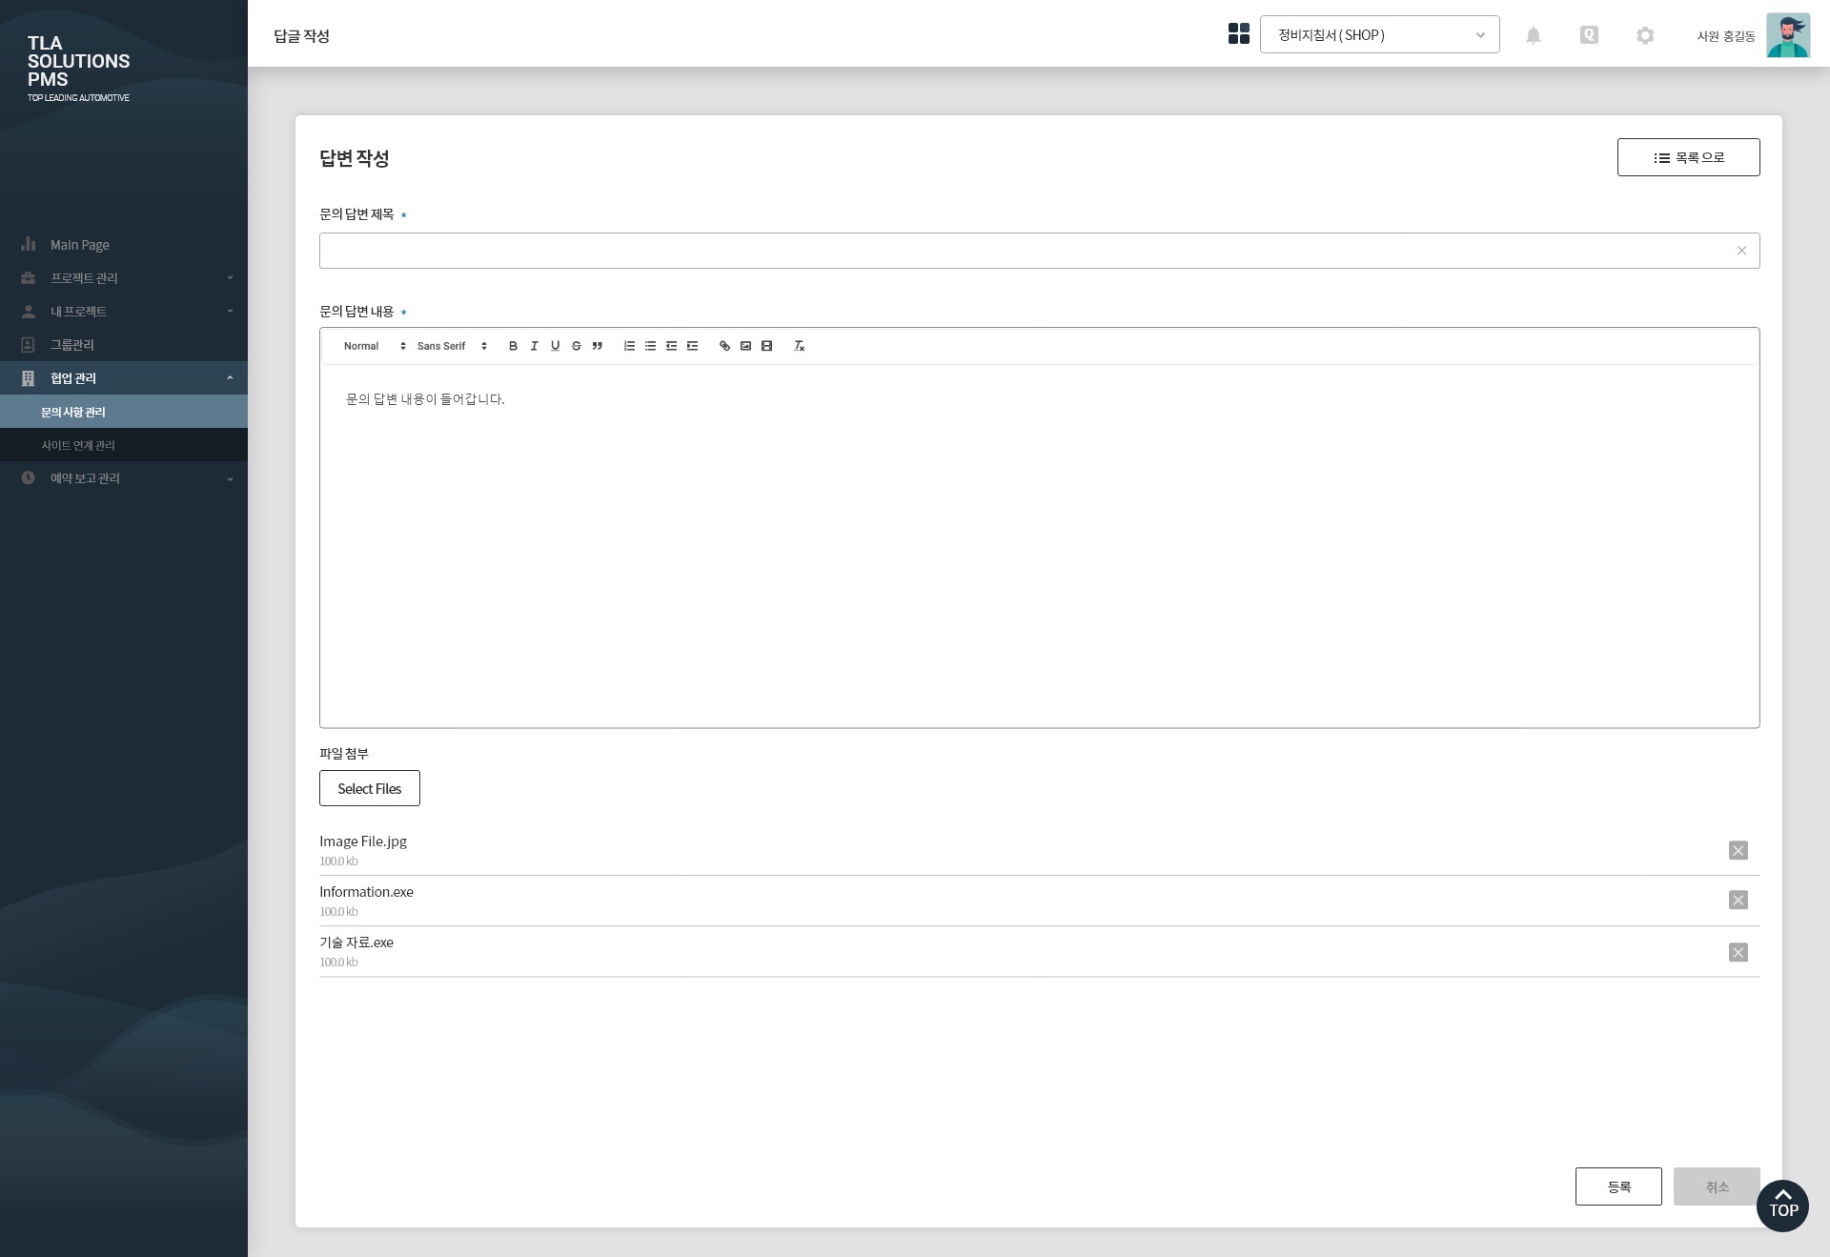
Notes:
[협업관리-문의하기-답글 작성]
* 문의답변작성 버튼 클릭시 나타나는 페이지

Slide 46
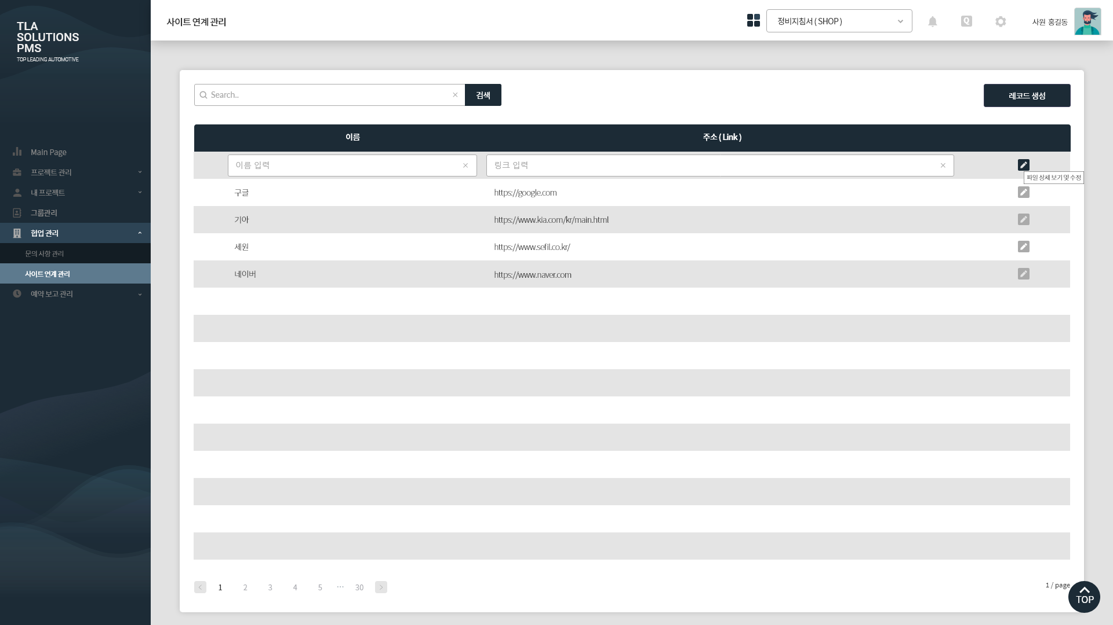
Notes:
[사이트 연계 관리 페이지]

Slide 47
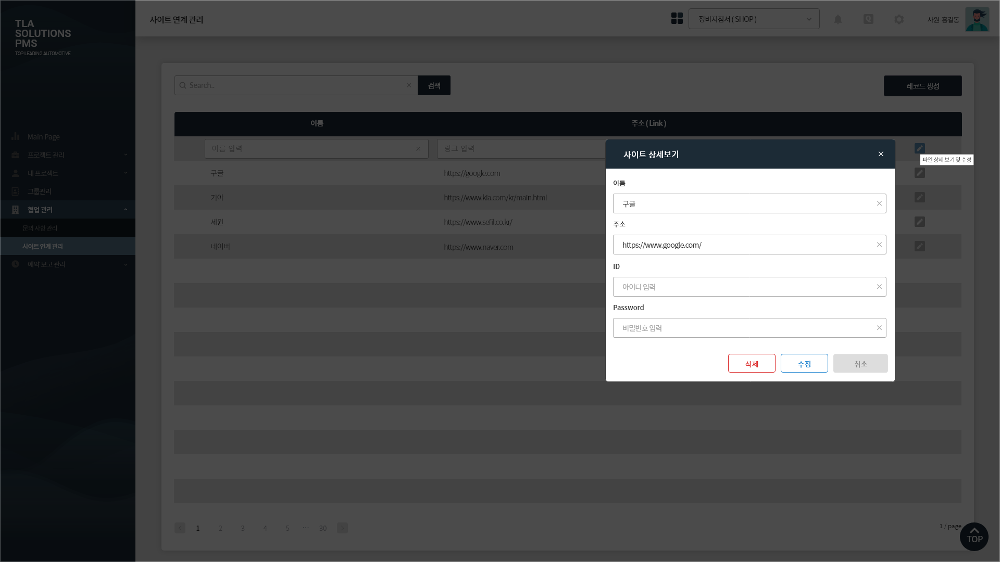
Notes:
[사이트 연계 관리 페이지]

Slide 48
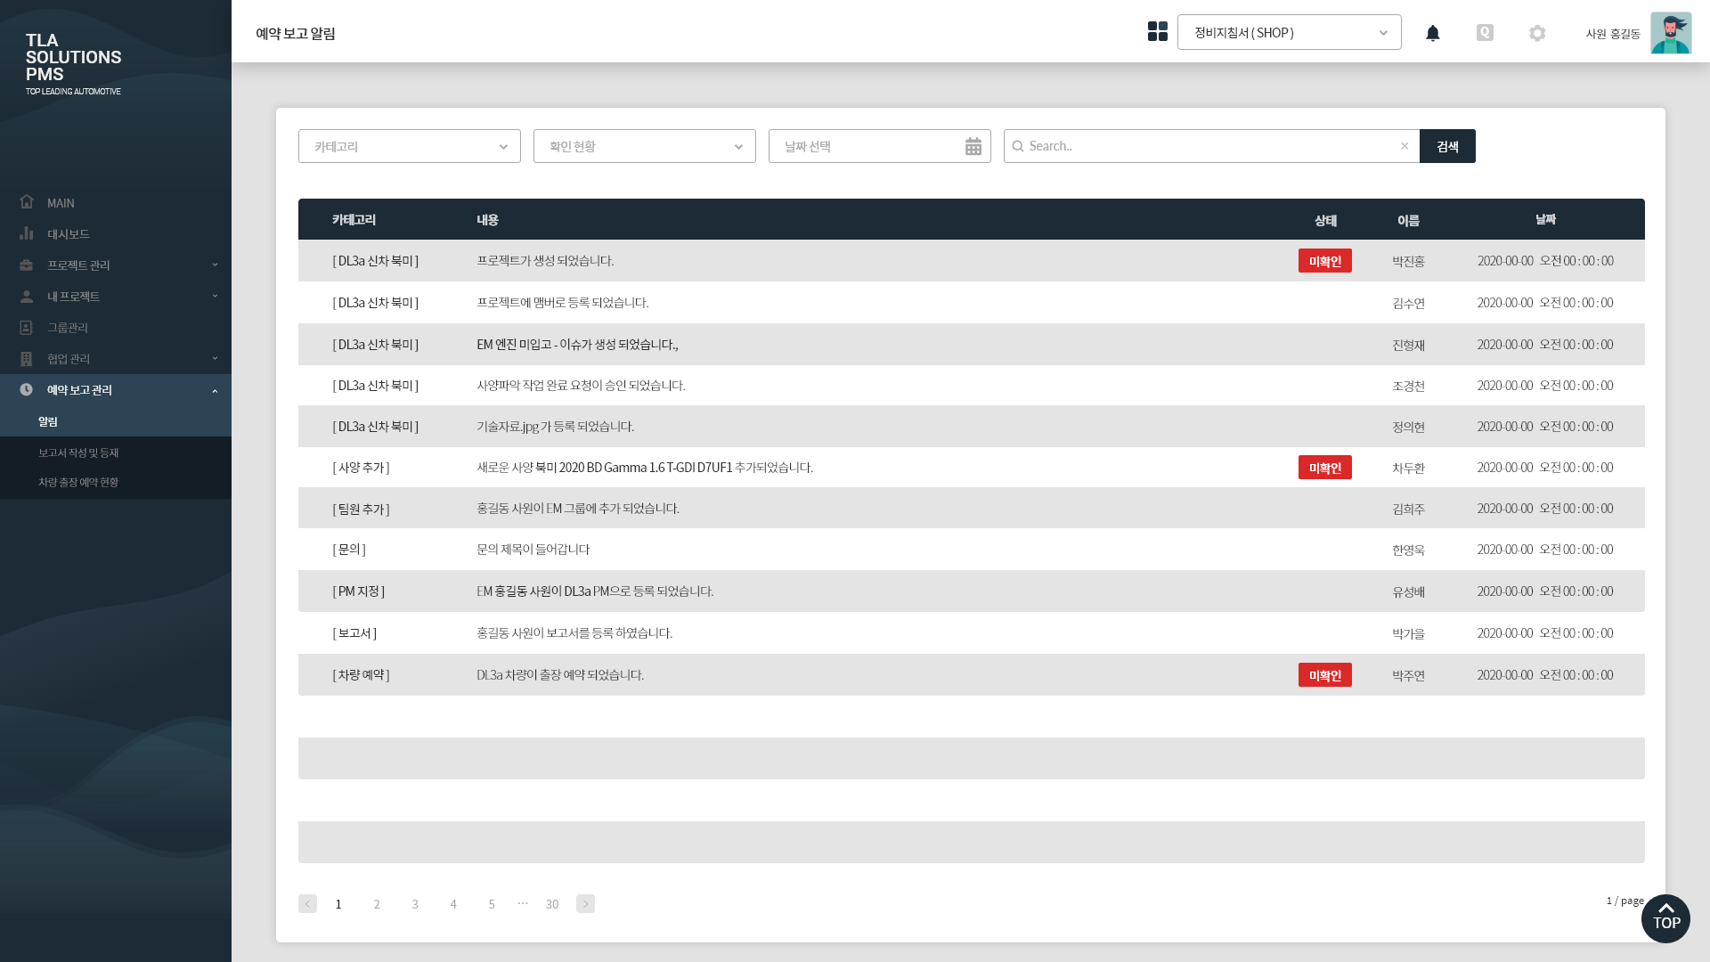
Notes:
[예약 보고 알림]

Slide 49
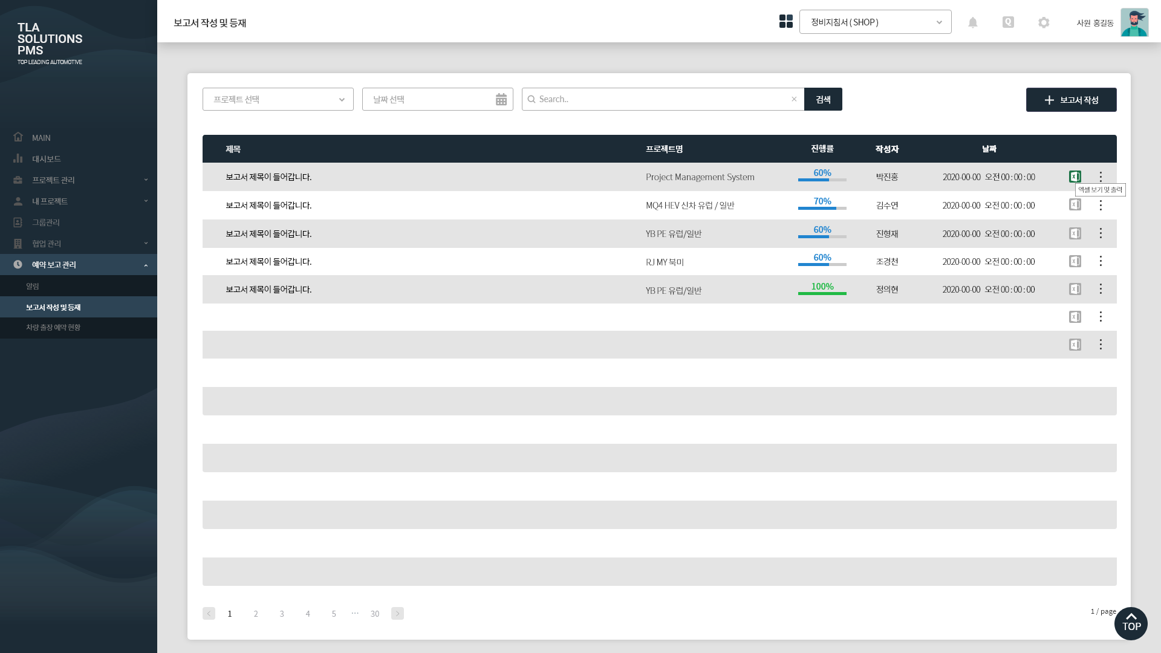
* 자료 필요
Notes:
[보고서 작성 및 등재]-리스트 * 자료 필요
주간, 월간 보고 양식 있어서 그대로 반영 ( 자료받기 )
간단한 코멘트 기능
완료보고서 양식 선택 가능하게
결제라인은 승인 반려 까지

Slide 50
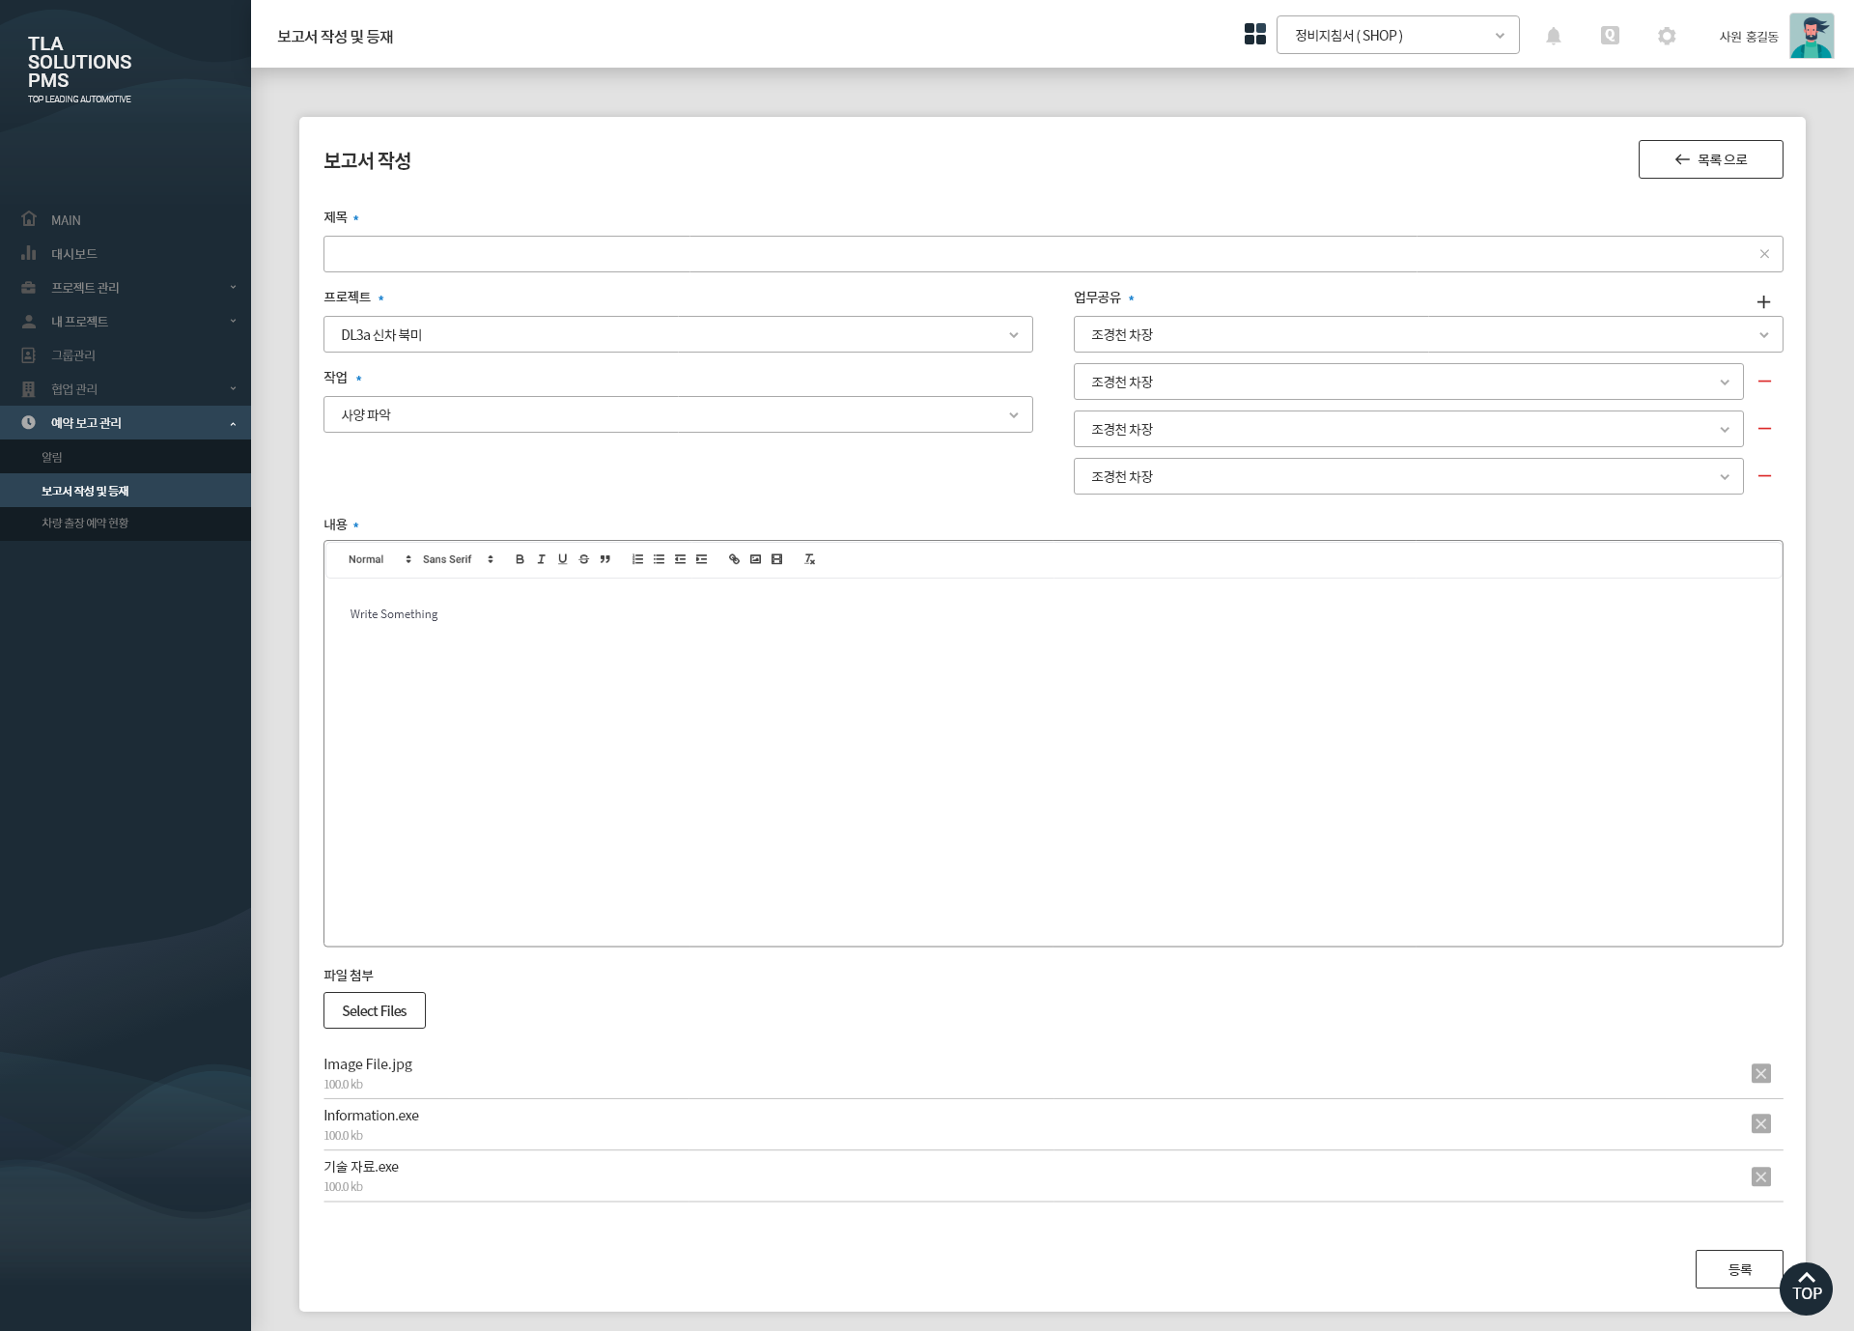
* 자료 필요
Notes:
[보고서 작성] * 자료 필요
* 주간 보고, 월간 보고 양식 자료 받아서 그대로 UI반영

Slide 51
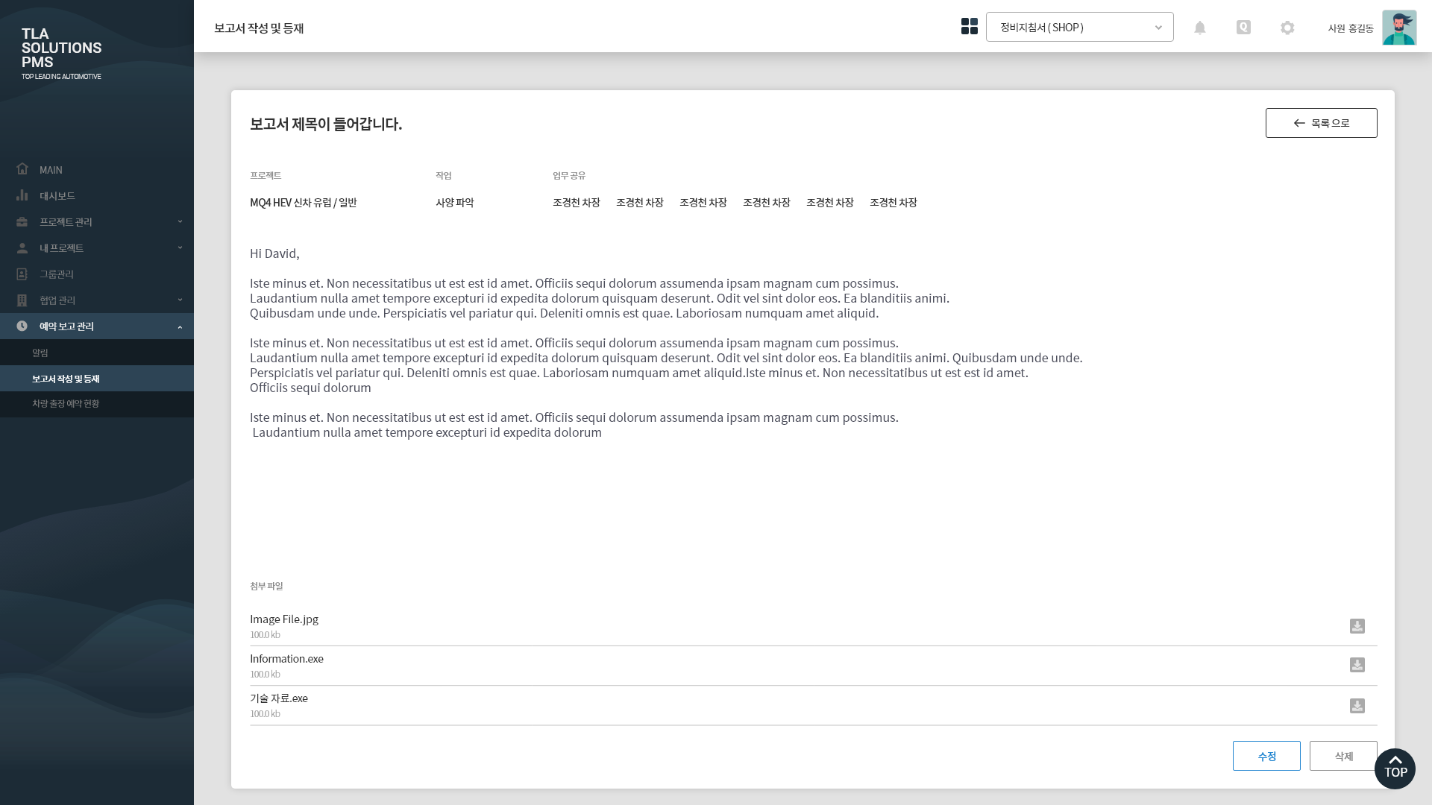
* 자료 필요
Notes:
[보고서 작성 및 등재] * 자료 필요
주간 보고, 월간 보고 양식 자료 받아서 그대로 UI반영
보고서 리스트 선택시 보이는 상세보기 페이지

Slide 52
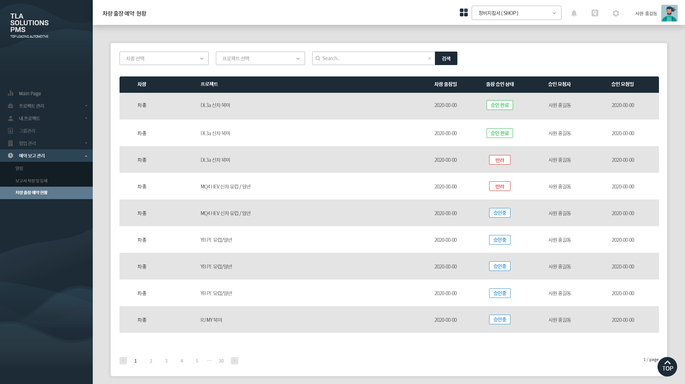
Notes:
[차량 출장 예약 현황]
예약한 차량을 한눈에 확인가능한 페이지
[질문사항]
페이지 삭제해야 하는지

Slide 53
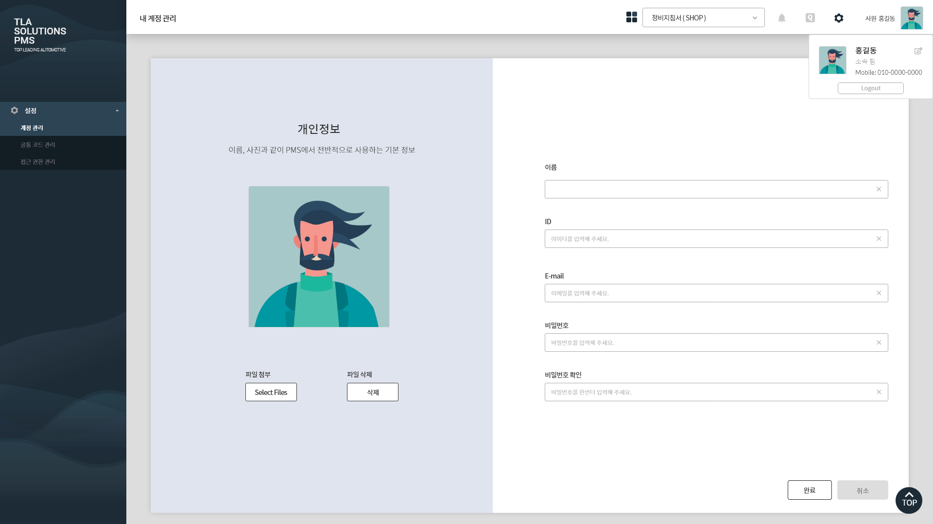
Notes:
[설정-계정 관리]

Slide 54
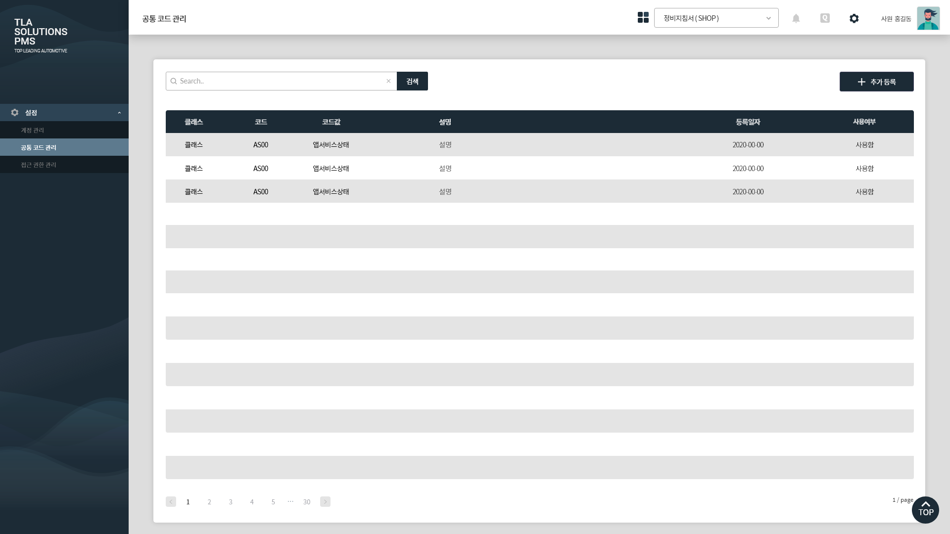
Notes:
[설정-공통 코드 관리]

Slide 55
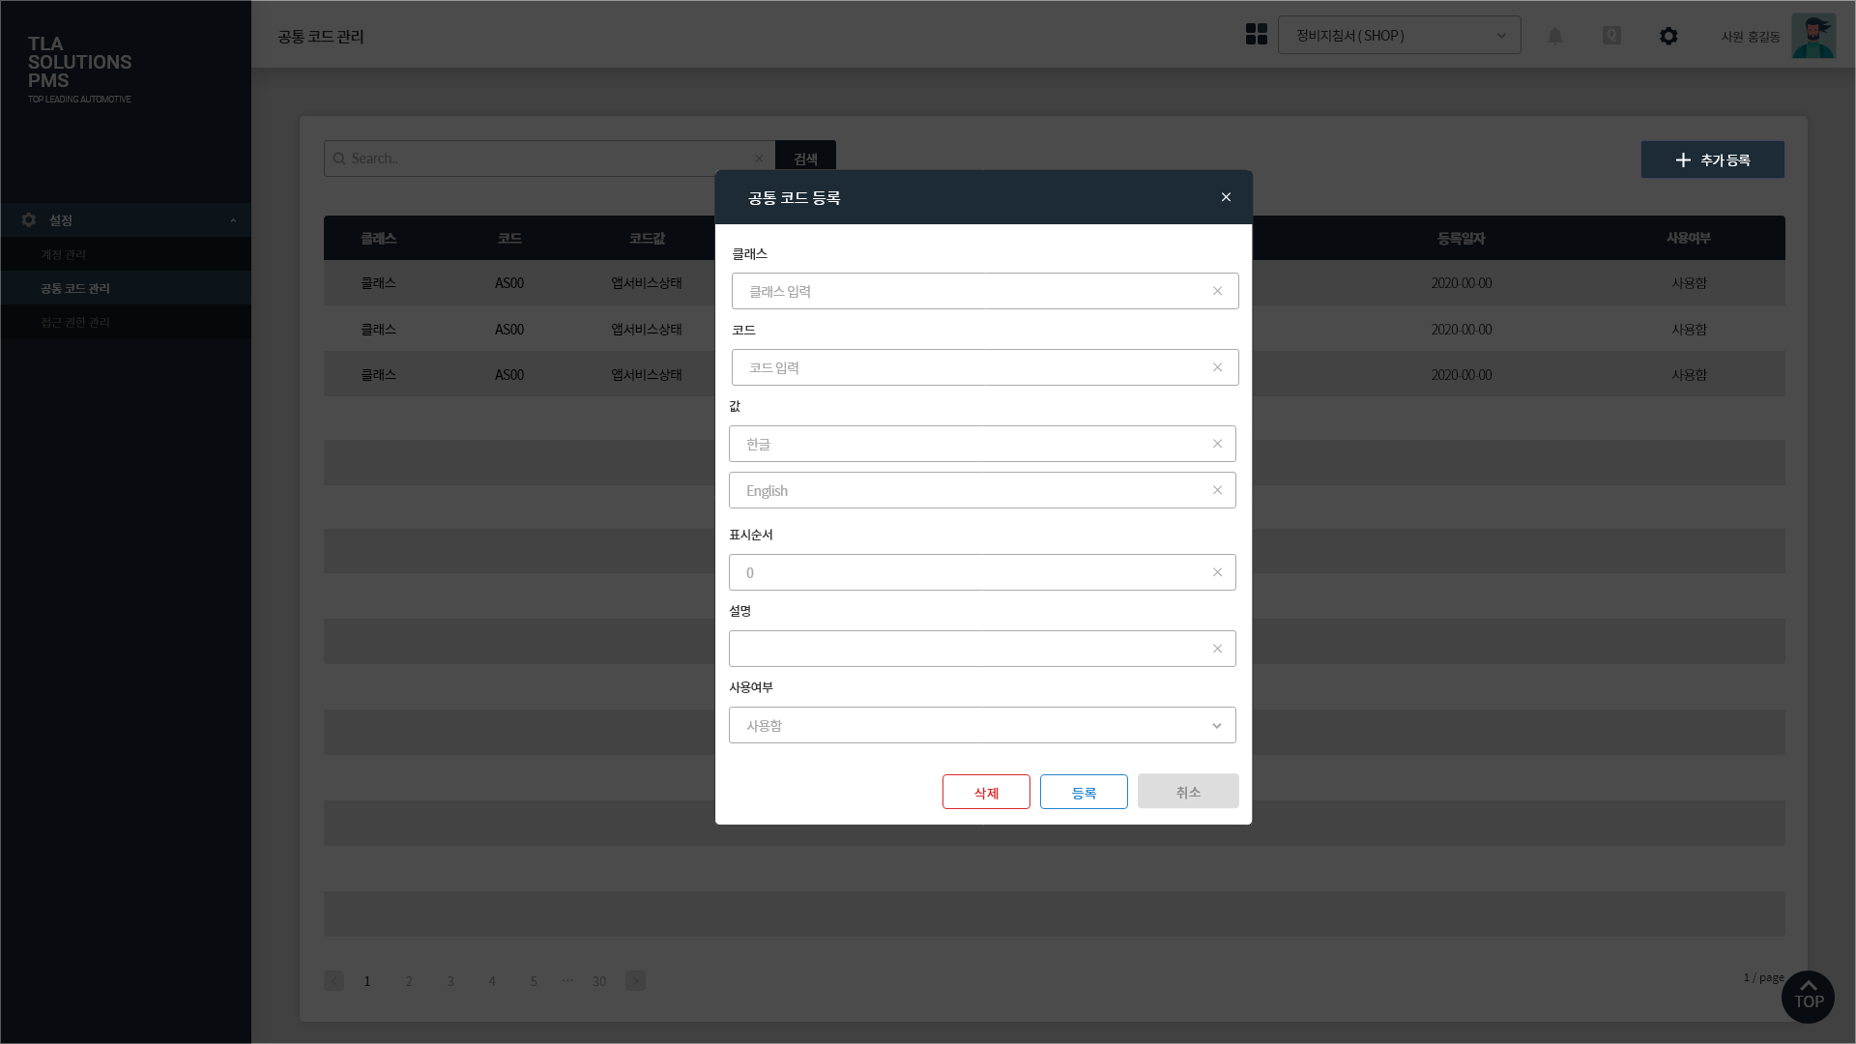
Notes:
[설정-공통 코드 관리]
공통 코드 추가 등록 팝업창

Slide 56

* 자료 필요
Notes:
[설정-접근 권한 페이지] *자료 필요
* 직책별 접근 권한 관리

Slide 57

* 자료 필요
Notes:
[설정-접근 권한 페이지] – 접근 권한 등록 및 수정 팝업창

